Slide 1
IT 工程伦理和项目管理
-- IT项目管理
主讲人：张运炎
yunyanzhang@zju.edu.cn
2026年5月20日 星期三
Notes:
项目管理不只是将来你们管理一个工程项目时需要的知识，对平时学习、生活、工作中都有指导意义。SRTP，大学生科研训练项目，可能是你们碰到的第一比较正式的工程项目。
实际上，几乎在所有的领域，工作都细化为一个个相对独立的项目。随着竞争的加剧，通过科学的项目管理来优化工程作业已成为潮流，高效成功的项目管理者成为急需的紧缺人才。
一位项目管理界的权威说：一切都是项目。这是一种境界，一种对项目管理的理解已经炉火纯青的境界。这种境界意味着能把周围的工作、任务、事情都看作项目，按项目的模型来分析、思考，并根据项目的思想进行处理、解决。
项目管理还有更高的境界：项目意识，也就是把项目管理成为一种思维方式。也就是把项目管理的思想转化为自己思考问题、处理事务过程中的常识、习惯和条件反射，在项目开发、计划、决策、管理、日常事务等等过程中，都具有项目意识。
当我们建立项目意识以后，我们对周围的工作、任务、事情都能按照项目的思路来分析、思考、处理、解决，而不是刻意使用项目的思想。建立项目意识就像练成了独孤九剑，各种招式、套路都了然于胸，而使剑的人却不会拘泥于此，因为使剑的人已经娴熟剑法原理。
在项目意识的指导下，我们会很清楚如何“正确地”做事，对招式、经验的依赖程度大大减轻，即使遇到新的问题，也能因地制宜，思路清晰地分析问题、解决问题，灵活而恰到好处。
我们这门课就是要帮助大家，通过较为系统地学习项目管理的原理、理论、技术和方法，来修炼大家的项目管理意识，从而帮助你获得成功。由于课时较少，我们只能“较为系统”。
所以，我们的课，表面上是专业认证的需要，华盛顿协议的专业认证为什么需要工程伦理和项目管理知识，因为对于我们人类，特别是专业技术人员，非常重要，这才是内涵。
继 MBA 之后，项目管理热潮又席卷全球经理阶层，现在延伸到所有项目人员。与注重战略管理的 MBA 不同，项目管理注重对一次性的、独特的业务的管理。
美国《财富》杂志预测，项目管理PM将成为21世纪的首选职业。随着经济全球化，项目管理能力和资格成了进入跨国集团和大型企业的敲门砖。
“项目管理”是欧美商学院、国内知名学院核心课程，如哈佛商学院、上海交大、复旦、北大和清华的EMBA班等。
我校：管理学院、建筑学院博士生学位课；工程师学院学位课；管理学院、教学学院、计算学院、软件学院等硕士选修课

Slide 2
参考文献
  1、凯西·施瓦尔贝著，孙新波，朱珠，贾建锋译，IT项目管理（第8版），机械工业出版社，2017.10
  或 凯西·施瓦尔贝著，姜卉译，IT项目管理（第9版），机械工业出版社，2021.9
  2、项目管理知识体系指南 PMBOK®指南（第六版）2017
  3、项目管理知识体系指南 PMBOK®指南（第七版）2021
  4、谭志彬，柳纯录等，信息系统项目管理师教程，第3版，清华大学出版社，2017年10月第3版
Notes:
项目管理 管理方面的书籍很多，侧重点也不同，但总体上与项目管理知识体系指南 PMBOK®指南为基准。IT项目有自己的特色，我们重点关注IT项目管理方面。
我们也是以《项目管理知识体系指南 PMBOK®指南》为基准，这是很多前人研究、开发、总结出来的知识，《IT项目管理》提供了便于理解的例子和实际操作方法。
《信息系统项目管理师教程》是我国信息系统项目管理师考试的教材，我们也应有所了解。

Slide 3
项目故事
老木匠的礼物
生活是自己创造的
有个老木匠准备退休，他告诉老板，说要离开建筑行业，回家与妻儿享受天伦之乐。
老板舍不得他的好工人走，问他是否能帮忙再建一座房子，老木匠说可以。但是大家后来都看得出来，他的心已不在工作上，他用的是软料，出的是粗活。房子建好的时候，老板把大门的钥匙递给他。
“这是你的房子，”他说，“我送给你的礼物。”
他震惊得目瞪口呆，羞愧得无地自容。如果他早知道是在给自己建房子，他怎么会这样呢？现在他得住在一幢粗制滥造的房子里！
我们又何尝不是这样。我们漫不经心地“建造”自己的生活，不是积极行动，而是消极应付，凡事不肯精益求精，在关键时刻不能尽最大努力。等我们惊觉自己的处境，早已深困在自己建造的“房子”里了。 把自己当成那个木匠吧，想想你的房子，每天你敲进去一颗钉，加上去一块板，或者竖起一面墙，用你的智慧好好建造。你的生活是你一生唯一的创造，不能抹平重建，即使只有一天可活，那一天也要活得优美、高贵，墙上的铭牌上写着：“生活是自己创造的。”
怎么做好每一件事？
Notes:
你没有做好的事，可能是给自己挖的坑
他得每天时刻面对他亲手埋在那里的一个个缺陷
当然，精益求精并不是不惜成本，这就需要项目管理知识来平衡

Slide 4
输在哪里？
中国人是靠拼命埋头苦干、追赶世界科技巨头而崛起。但当中国人以为快要追上国际先进水平，并沾沾自喜地看着身后被甩到越来越远的印度人时，却突然匪夷所思地发现：被中国追赶的世界科技巨头一个个地被印度人直接“接管”了——印度人成了这些国际科技巨头的CEO（首席执行官）和其他高管。
印裔国际CEO的数量已多到不可思议
  美国的全球500强企业中，外籍CEO有75位，其中10位是印度裔。英国裔（籍）9位。另有来自包括加拿大、澳大利亚、巴西、土耳其等在内的其他国家的人士担任CEO。中国香港裔（籍）和中国台湾裔（籍）分别有1位，但中国大陆人却榜上无名。
  除了谷歌与微软，摩托罗拉、百事可乐、诺基亚、软银、Adobe、SanDisk、联合利华、万事达卡、标准普尔...... 其CEO级别的高管位置居然都被印度人拿下！电信运营商沃达丰集团前首席执行官是印度人，美国最大的有线电视运营商Comcast的首席采购官也是印度人…… 谷歌董事会的13位高层领导中，居然有4位是印度裔。
  2005年发布的一份研究报告显示，硅谷三分之一的工程师是印度裔，高科技公司里7%的CEO也来自印度，中高层管理者中印度人的比例更高。今天的比例更是比10年前高得多。
越来越多的印度人也开始担任欧美知名商学院的院长
  哈佛大学商学院2010年7月上任至今的该学院第10任院长尼廷·罗利亚（Nitin Nohria）是印度裔，他也是哈佛大学102年历史上的首位外裔院长。芝加哥大学布斯商学院院长苏尼尔·库马尔（Sunil Kumar），印度人。前美国西北大学凯洛格商学院院长、2011年5月至2013年3月出任欧洲工商管理学院（INSEAD）院长的迪帕克·詹恩（Dipak C. Jain）也是印度人。

Slide 5
输在哪里？
在制造业和工作效率上，中国已经把印度远远甩在后面（新冠疫情管控也是），但在工商管理能力上，印度人则把中国人远远甩在后面
为什么中国人在工商企业管理上输给印度人？
学工科的不懂管理；
学管理的不懂专业技术；
外语专业的不懂管理，更不懂专业技术。
印度人的管理能力是天生的吗？当然不是！
参见:
这才是印度对中国的真正威胁——驻印15年的中国CEO之肺腑之言
Notes:
有人说：
印度人语言能力强——可印度人语言能力再强，能强得过美国白人吗？中国外语学院毕业学生的语言交流能力差吗？况且在美国，华裔二代连中文都没几个人会说了，语言的能力还会比印度人差吗？
印度人抱团，甚至排挤中国人——这纯粹在拿自己的心思去度量，美国白人任由他们操控？
......
道理其实再简单不过了：如果你跑步跑不过对手，就是跑步的能力不如对手；打球打不过对手，就是打球的能力不如对手；做管理做不过印度人，原因就是中国人自己管理能力确实差，不如印度人，用得着绕那么多弯子去找借口吗？
所有印度大学生都学习MBA！
大多数人根本说不清原因是什么——已经完全习惯成自然了。如果哪个学生不学MBA，在印度会让人感觉难以理解。MBA已经是印度所有大学生的必修课程。（ MBA 不是课程，是工商管理硕士学位）
项目管理只是工商企业管理的一部分，其它，如财务管理、企业管理等也属于工商企业管理
据说是中兴在印度的前CEO写的，我没法考证真实性
高兴的是：2021年《财富》全球500强中有143家中国公司，大陆达到135家（其中10家是银行）。美国共计122家

Slide 6
■■ 开篇案例
8 项目管理概述
9 项目管理的过程和环境
10 项目整合管理
第 9 次课目录
Contents
■■ 扩展阅读

Slide 7
案例 1–鲁布革水电站引水系统工程项目的启示
 | 旧管理体系（1977-1984） | 新管理体系（1984-1988）
投资方式 | 资金国家无偿划拨 业主责任模糊 投资无底洞 项目马拉松 | 世界银行贷款 实行项目业主负责制 严格采用国际招投标： 投资节约40% 严格的合同管理和索赔管理
工程管理 | 没有明确的项目目标 人员劳动生产率低下 走进大工地 脚踩人民币 | 33人日方项目管理班子 ＋ 424人中方劳务人员 工期提前 122 天 日本大成公司盈利40%
Notes:
这个案例，让学生明白项目管理的重要性。
鲁布革水电站位于云南罗平和贵州兴义交界处。
水电部早在1975年开始计划，1977年着手进行建设，工程进展缓慢，前后拖延7年之久。
八十年代初，水电部决定利用世行贷款，使工程出现转机。
根据世界银行的要求，鲁布革将引水系统工程进行国际竞争性招标，工程标底为14958万元，日本大成公司以8463万元（比标底低43%）的标价中标。
承包方只用了33人组成的项目管理班子进行管理，施工人员是中方的424名职工。就是在为数寥寥的日本大成公司管理人员的指挥下，一改以往施工质量平平、工作效率低下的旧貌，创下了优质、高速、低成本的佳绩。比合同工期还提前了122天完工。
鲁布革水电工程施工节省工程成本，保证工程质量，特别是提前竣工的事实，使人们从根本上改变了水电工程“工期马拉松，投资无底洞”的固有看法。鲁布革井井有条的施工管理和人们习惯的“走进大工地，脚踩人民币”的印象形成强烈对比。
因此，先进的管理理念、方式和优秀的管理人才，以及持续不懈的技术创新，正是一个企业在激烈的市场竞争中立于不败之地的优势所在。
鲁布革电站是我国在二十世纪八十年代初首次利用世界银行贷款并实行国际招投标，引进国外先进设备和技术建设的电站，被誉为中国水电基本建设工程对外开放的“窗口” 。
日本大成公司是如何做到的？
关于鲁布革水电站的延伸阅读：
业主单位：云南省电力工业局
建设管理单位：水利电力部鲁布革工程管理局
设计单位：昆明勘测设计院
施工单位：首部和厂区：水利电力部第十四工程局；引水系统工程：日本大成建设株式会社
咨询机构：世行特咨团(SBC) 澳大利亚雪山工程公司(SMEC) 挪威咨询顾问团(AGN) .
参考：http://www.project.net.cn

Slide 8
案例 2 –山西省化学工业集团公司建设的TDI重点技术改造项目
10亿元＋10年＝废物？
失败原因
  技术问题：引进的关键设备存在问题，没有对引进设备实施质量检测和管理，试车3年未达标；
  设计问题：设计缺乏强有力的管理。项目整体设计由8个设计单位分头设计，水平、质量参差不齐，根本没有设计阶段的项目管理；
  项目组织管理问题：整个项目没有建立严格的管理责任制，组织建设和试车管理采取公司和分厂各管一段的方式进行，后期试车艰难曲折，施工中的具体问题无人统一协调。
项目概况
  山西省化学工业集团公司建设的TDI重点技术改造项目，计划投资9.3亿元
    1989年开工
    1994年试车
    1996年停产
    1998年申请项目报废
Notes:
这是一个项目失败的案例。
这个案例，也是让学生明白项目管理的重要性。
八十年代末，国家把一个很大的项目投给了这个厂，就是TDI项目，据说总投资有几十个亿。这个TDI(甲苯二异氰酸酯)_项目，实在是了不得，经济效益和战略意义都很厉害，它的产品在国际市场上总是供不应求，它能上马对山西来讲，绝对是个不可多得的机会。但是，这个项目被搞砸了，挥霍掉国家几个亿且不说，把太原化工厂也给拖垮了，据说当时的领导在离开该厂的时候，厂里的设备都给卖掉了，工厂停产，工人下岗。

Slide 9
我国优秀项目管理经典案例
“火雷神山”医院建设看项目管理案例
透过“火雷神山”医院建设看项目管理
https://www.spoto.net/ziliao/pmpziliao/633.html
10天建好武汉蔡甸火神山医院-理解项目管理 - 知乎
https://zhuanlan.zhihu.com/p/488418648
2008年北京奥运会项目管理
受《IT项目管理》作者凯西·施瓦尔贝称赞（见第7版）
Notes:
今非昔比，我们现在大工程、大基建的项目管理水平也很高了，武汉的二个方仓医院，火神山医院，雷神山医院，创造了奇迹，至少在进度管理方面就非常出色

Slide 10
案例 3 –项目经理应该为项目的所有问题负责吗？
小陈在A项目的筹备阶段参与了该项目，项目正式实施后被公司任命为项目经理。但使小陈感到恼火的是：其他职能部门的经理虽然为该项目安排了时间和人手，但他们更热衷于其他项目。同时小陈还被告之不要干涉部门经理对资源的调度和费用的预算。
半年后，小陈向公司管理层汇报了由于职能经理不合作而造成的项目严重拖期情况，引起了公司管理层的注意，投入了更多的资源，小陈花费了很多时间才使项目回到正常轨道上来。
Notes:
这个案例让学生思考，小陈的问题在哪里？如果你是这个小陈、公司领导，应该怎么做？
让学生思考，先不点评。讲完“项目经理”后再点评

Slide 11
案例 3 –项目经理应该为项目的所有问题负责吗？（续）
小陈有一个项目经理助理，很有想法，给小陈建议：“咱们搞个项目管理软件，让工作程序化，这样好管理”。小陈觉得这主意不错，于是又投入了12个人来开发这个软件，在花费了大笔资金之后，小陈发现这个软件并不能实现其目标，而且距离完工还遥遥无期，还不知道需要投入多少资金和时间，无奈之下，小陈只好放弃了继续开发该软件。
这个时候项目的情况已经很困难了。项目计划滞后了9个月，但还没有成型的单元完成。客户对项目拖期问题非常关注，小陈不得不花大量时间向客户解释存在的问题和补救计划。
3个月之后，项目仍然没有大的进展，客户开始不耐烦了，尽管小陈进行了反复的解释和说明，但客户仍然不能接受严重拖期，于是指派了一个代表到项目现场监督工作。小陈和客户代表在一些问题上产生了激烈的冲突，导致两人关系恶化。
公司管理层最后撤换了小陈，A项目在超期一年之后，以预计费用的140%最终完成。 小陈在A项目中遇到了很多项目经理也都曾经遇到过的困难。为什么他被撤换下来?他应该为这些问题负责吗?
Notes:
刘羚点评：
项目经理遇到的很多困难，有些的确不是项目经理这个层面可以解决的，如本案例中的小陈。“小陈被告之不要干涉部门经理对资源的调度和费用的预算”。从文中的信息分析，“告之”小陈的多半是企业中的职能经理，并不一定代表公司领导的态度。因为当小陈半年后反映职能经理不合作而造成的项目严重拖期时，公司管理层表现了高度的重视，很快补充了资源。因此，笔者不由得产生了一个疑问：小陈为什么要半年后，项目严重拖期时才报告公司管理层呢?做为项目经理，小陈要给组员安排工作，要对组员之间的协作进行安排，即便组员行政关系隶属于其他部门，项目经理怎么可能不参与对项目资源的调度?职能经理的“本位主义”固然不对，但作为项目经理的小陈，一直到问题很严重时才报告，这就是他的失职。所以，第1个问题，即资源问题，项目经理不负责，谁负责?
在加大资源投入之后，本来项目已经走上了正轨。这个时候，小陈却昏了头，听从助理的建议，从项目组中抽调12个人来开发项目管理软件，还花费了大量资金，这真是很离谱的一件事情。笔者简直难以想象!花钱，而且还要专门抽调人手去做与项目关联不大且不紧急的事情，公司管理层是如何审批通过的?又为什么无人过问?随着项目资源的增加，团队规模逐渐增大，项目经理想通过工具来提升管理效率，这种想法是可以理解的，但工具只是一种辅助手段，管理思想和水平跟不上，工具并不能发挥作用，何况这个工具还不是现成的，还需从项目团队中抽调人员花时间去开发。在项目人手紧张，已经出现拖延的情况下，寄托一个未知的工具来提升管理，如此拍脑袋的做法，不是项目经理的责任，又是谁的责任?
其实，项目进行到这一步，小陈的各种不成熟，各种缺乏经验的问题已经显露无疑。因此，接下来客户不满是很正常的。如果此时，小陈能够总结前面的经验教训，抓住客户最迫切的需求重点解决，也许还有可能挽回这个项目。可惜的是，小陈竟然和客户代表发生了激烈冲突。这样的项目经理，还能继续领导项目组的工作吗?无论是对内，还是对外，还有什么威信而言?项目经理不负责，谁来负责?
小结
“项目经理应该为项目的所有问题负责吗?”既是本案例的标题，也是案例提供者心中的疑问。但某种程度上说，这是一个“伪”命题，因为问题本身太宽泛，没有任何的限制条件。广义来讲，项目中出现的所有问题是任何一个项目角色包括项目经理都无法全面负责的，但狭义来讲，项目中的所有问题都会与项目经理相关，项目经理都有责任解决。
说明：本案例节选自《知易行难：58个IT项目管理案例解析》 第2章第1节。作者：刘羚 孙晓玫 缪燕 黄玉军

Slide 12
案例 4 –项目经理和技术负责人之间的矛盾
项目管理者联盟会员提交的问题:
我是一名高级工程师,负责当前这个项目的技术统筹。三个月前刚从公司技术部调到这个项目,说实话我对自己的工作能力毫不怀疑,自己的工作成果和质量同事们也是充分肯定的,但就是项目经理经常对我指手画脚,认为我这方面工作做的不好,那方面工作不到位,应该这样那样做等等。
我现在郁闷极了,按自己的思路做吧,又会遭到项目经理的批评,如果按他说的做,我自己又认为并不是最好的方法,大家说说面对这样的项目经理我该怎么做才好?
是应该坚持自己的原则和想法还是?
Notes:
这是项目管理者联盟会员提交的问题。
这名高级工程师技术能力强，我们的学生也可能碰到这种情况。
先不点评，讲完“项目经理”后再点评
1.你应该与项目经理沟通，把自己的想法说出，但最终还得服从项目经理管理，如技术方案的变更，原先是项目经理确定的，没不会对项目带来风险的，经沟通确认就可以，但其它变更都得走变更流程。
2.即使你的方案没被采纳，你的技术方案不一定是最优的，可能从全局来看不是最优的，可能存在这样那样的问题，如成本、进度、质量、技术风险等等，项目经理需要从全局看问题。
3.公司让他做项目经理，说明他有相应的能力,你应该配合他的工作，服从管理，与项目经理保持良好关系，要充分尊重你的项目经理，千万不要使经理认为你在业务水平上看不起他。
4.整合项目组必须紧密合作、协调一致完成任务，因为坚持自己的原则和想法而不能与其他成员配合好，自作主张，就是你的错。
5.最坏的情况是，这个项目经理确实人品有点问题，故意作难，那等项目完成后（顾全大局），躲开就是。
会员分析：项目管理者联盟
分析1：项目经理与你所处的角度不同，对具体事物的处理手法不同，这是很正常的。同时，你们刚开始配合，彼此的工作方法互不了解，有分歧是难免的。
我觉得，在处理问题时，如果经理的意见虽然不够完善，但一样能够解决问题，这时，你只要从专业的角度提出自己的意见就行，没有必要坚持一定按你的做。这样事后经理是会考虑你们两人做法的异同的。人都有自己擅长的领域，千万不能使经理认为你在业务水平上看不起他。磨合一段时间后，事情会好起来的。
分析2：本人认为无论你是什么职务，无论你是多么优秀，无论自认方案多么好，任何一个人策划的重大的方案都应该提交决策层讨论，也许这就叫集思广益吧。一方面是避免方案的片面性(即使你和项目经理都讨论好了，也可能还存在问题，因为决策层中有不同专业的人，不同专业的人考虑问题的角度当然不一样);另一方面嘛，当然也可以“保护自己”。
分析3：在此项目中，你应该是作为项目中的一员，或者说很重要的一名组员。在做事情之前，首先你需要跟PM加强沟通，并将自己所做的工作最终通过PM来审核或者把关，如果PM对于技术不是很专业，那也要让其参与。并让他意识到他的职责，同时 ，在PM面前，你需要保持一种低姿态以及一种建议的态度。
分析4：项目经理考虑的是全盘，你是全盘中的分部。也许你在某个环节是非常好的，但有可能影响大局。另外他也许对你的期望很高才对你严格要求的。是希望你做的更好一些。这也好像下棋一样，局部可能吃一些小亏，但我们的目的是要拿下整盘的胜利。
分析5：项目是一个大工程, 需要一个"团队"一起朝一个方向前进, 不能按照自己的思路前进. 要按照项目计划做. 根据个人经验,我认为还是你个人问题:
1)不要自作主张
2)自己有任何改动,需要征求PM 同意
3)需要Team work.
分析6：项目经理和技术统筹站位不一样，考虑的侧重也不一样，技术处和项目的环境有不一样，建议还是先调整一下思路，换个角度比较一下。也可以从项目经理指责的问题多思考一下，为什么会指责，先不要先入为主的认为别人带有歧视或者偏见。
分析7： 项目经理和技术负责人之间存在这种问题，责任应该双方都不可推卸，沟通肯定出现了问题。
具体表现在：
第一，项目经理不认可技术负责人的思路、方案、建议、甚至工作的结果。
建议：技术负责人要清楚实现项目的目标并不只是一条思路，一种方案，也许你的思路会更好，你的建议会更有效，你的方案更强大。但如果按照你的思路和方案也许成本也会更高，进度会出问题，资源无法满足.....等等。因此，要充分理解项目经理的思路，因为你们所处的位置不同，角度不同。
另外，如果有什么好的思路，你完全可以找项目经理沟通，如果不采纳你也可以知道为什么不采纳，也许心里就不会这么难受了。如果你的思路、方法真的很好，实施成本也低，也具备相关资源，同时满足进度等有利于项目成功的条件，一个合格的项目经理应该都不会拒绝的，相信我。
第二，技术负责人不服项目经理的指挥和管理，对项目经理的想法不认可。
建议：技术负责人首先要明白，既然公司任命他为项目经理，他肯定有比你更有能力带领团队完成项目，实现项目目标。因此，要充分尊重你的项目经理。

Slide 13
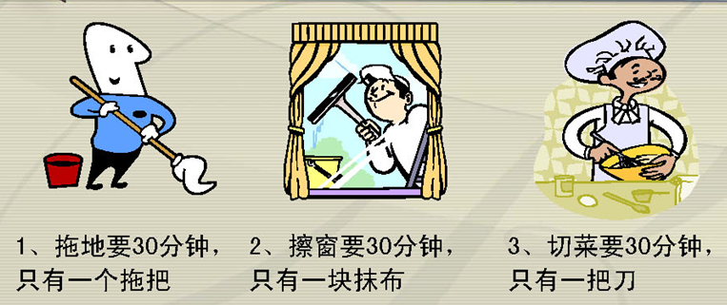
思考问题
假设只有以上工具才能完成工作，二个人至少需要多少时间完成这三项工作？
Notes:
其中一种工作二个人前后错开各做15分钟，总共历时45分钟完成工作
这是时间管理的一个例子,通过进度平衡的方法解决问题

Slide 14
■■ 开篇案例
8 项目管理概述
  8.1 项目
  8.2 项目管理
  8.4 项目群和项目组合管理
  8.2 项目经理
  8.2 产品管理
  8.3 项目管理的知识体系
9 项目管理的过程和环境
10 项目整合管理
第9次课目录
Contents
■■ 扩展阅读

Slide 15
8.0 学习要点
掌握项目与项目管理的概念、特征；
掌握项目、项目集和项目组合之间的关系；
掌握项目管理、项目集管理、项目组合管理和组织级项目管理之间的关系；
掌握项目管理知识体系及其各项目管理要素的基本概念。

Slide 16
8.1 项目
什么是项目
项目是为了创造独特的产品、服务或成果而进行的临时性（一次性）工作。
项目的特征
  目的性：项目有一个明确的目标（一个独特的产品、服务或成果）
  独特性：项目的产品或服务都具有一定的独特之处
  过程性：是由一系列的项目阶段、项目工作或项目活动所构成的一个完整的过程，项目需要随着发展而逐渐进行细化
  一次性(临时性)：项目是一次性的，有明确的开始和结尾
  制约性：项目有有限的资源（人、财、物、信息、…，来自不同领域、不同部门，需要合理利用）
  风险性：由于项目各种条件和环境发展变化的不确定性所 造成的项目不同后果损失或收益的可能性
  其它特性：包括项目的创新性、项目后果的不可挽回性和项目组织的临时性与开放性等等
Notes:
项目可大可小，可能仅仅包含一个人，也可能由成千上万的人组成。
项目可在一日之内完成，也可能历经数年。
IT 项目包括使用硬件、软件或者网络来创造一件产品、一项服务或者一种结果。
IT 项目的例子：（规模可不同）
·工作人员将10 台笔记本电脑放入一个房间。
·研发一款新手机（一项新产品开发就是一个项目 ）
·研发一套汽车无人驾驶系统
·为学校设计安装一套视频会议系统
·为大学升级计算机校园网络系统，以便向整个校园提供无线网络服务
.杭州亚运会, 杭州亚运会重点配套工程
.抗击新冠病毒也可以看到一个项目，但这是一个复杂的大项目，是动态变化的，病毒也在发展在变异，因此是动态的项目，是一场战役。但也是可以分解成很多小项目来完成的。
独特性：没有完全一样的项目，例如，厂商要根据不同的客户提供不同的解决方案，即使有现成的解决方案也要根据客户的特殊要求进行一定的客户化工作。独特性对项目的指导意义是在签定项目合同时要对项目的成果有一个清晰、明确的描述。
过程性：项目需要随着发展而逐渐进行细化：刚开始时，项目一般会被定义得很广泛，然而随着时间的推移，项目的具体细节会变得越来越清晰。因此，项目应该逐步、增量地开展下去。项目团队应该先制定初步的计划，随着新信息的出现再不断更新、增添更多的细节
一次性(临时性）：项目不是一项持续不断的工作，每一个项目都有一个明确的开始时间和结束时间。当项目目标已经实现、由于项目目标明显无法实现或由于项目需求已经不复存在而终止项目时，就意味着项目的结束。临时性并不意味着项目历时短，有些项目历时数年。
项目有一个主要的发起人或客户（甲方）
项目发起人(project sponsor) 常常会为项目提供目标和资金。例如，销售经理发起了一个利用互联网促进直接产品销售的项目，那么他/她将会成为项目发起人。
注意：一名优秀的项目经理是项目成功的关键。他将与那些与项目相关的项目发起者、项目团队成员以及其他人一起，为达到项目目标而努力。
三峡工程（三峡水电站，即长江三峡水利枢纽工程，又称三峡工程）1992年获得中国全国人民代表大会批准建设，1994年正式动工兴建，2003年6月1日下午开始蓄水发电，于2009年全部完工，最后一台水电机组，2012年7月4日投产。还要持续投入管理和维护。
这个项目是临时性的吗？
三峡工程的建设作为项目是一次性的。后面水电站的管理和维护是持续的，整体上不合适作为项目进行管理。但是具体的一项项维护工作，还是可作为一个个项目进行管理的，如一次检修工作。

Slide 17
8.1 项目
IT项目的特殊性：
  目标不精确（经常出现任务边界模糊的情况，质量要求主要由项目团队来定义）
  目标的渐进性（随着项目的进行才能逐渐完善和精确）
  不确定性（不可控因素多）
  需求变化频繁（也是因为目标不精确、渐进性）
  智力密集型（人的因素影响巨大）
Notes:
本课程重点关注IT项目管理，有必要了解IT项目的特殊性
目标不精确：如要完成一套软件产品，软件的界面不是很清晰，客户也讲不清楚；软件产品质量包括其中存在BUG的情况，取决于项目团队。
目标的渐进性：因为项目的产品或服务目标事先不清晰、不精确，在项目前期只能粗略地进行定义，随着项目的进行才能逐渐完善和精确。有时一个项目，开始时想得较简单，随着进展，可能需要增加的内容越来越多。
渐进性对项目的指导意义：一是，开始时要尽量考虑周到，在项目的推进过程中一定会进行很多修改，产生很多变更，因此，在项目执行过程中要注意对变更的控制，要进行有效的项目管理；二是由于项目计划本质上是基于对未来的估计和假设进行的预测，项目推进过程中会遇到各种风险和意外。因此，很多项目可能不会在规定的时间、按规定的预算由规定的人员完成。
特别是软件项目，催生了敏捷开发模式、DevOpS开发模式（Development + operations 开发与运维一体，DevOps核心理念：自运营，运营驱动开发。）

Slide 18
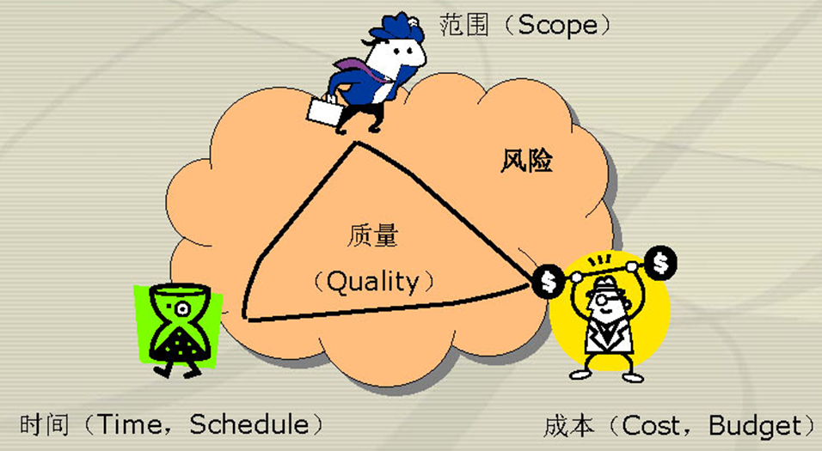
8.1 项目
项目的三维约束
  范围
    作为项目的一部分，需要完成哪些工作?
    顾客或者项目发起人希望从项目中得到什么样的独特产品、服务或成果?
    如何确认范围?
  时间
    需要多长时间完成项目?
    项目进度如何安排?团队如何跟踪实际进程?
    谁有权批准进度的变更?
  成本
    完成项目需要花费多少?
    项目预算有多少?
    如何跟踪控制成本?
    谁能授权改变预算?
项目目标的成功实现通常受4个因素制约：工作范围、成本、进度计划和客户满意度
Notes:
项目目标的成功实现通常受4个因素制约：工作范围、成本、进度计划和客户满意度。
每个项目都会在不同程度上受到范围目标、时间目标和成本目标的约束，这些有时被称为项目的三项约束。这三个目标经常存在冲突，项目经理的责任之一就是平衡这三者的关系
要平衡好这三者的关系，就需要搞清楚这些问题。
（另外，项目过程的范围也可不同，如设计一款手机，是否包括生产，是否包括销售，也是范围不同）
质量通常也是项目的一个关键因素，它直接影响客户的满意度，也与项目发起人满意一样重要。质量也是一种要达到的目标，可看作范围的一部分，也可作为独立要求，因为涉及范围越大，需要更多的时间和成本，也会影响质量。
因此，也有人认为，项目管理应具有“四维约束即包含范围、时间、成本和质量。
还有人认为，质量是顾客满意的关键因素，必须作为设置项目范围、时间和成本目标的核心。

Slide 19
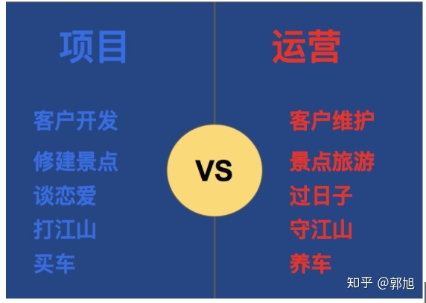

8.1 项目
项目与运营有什么不同？
比较项 | 项目 | 运营
负责人 | 项目经理 | 职能经理
实施组织 | 项目组 | 部门
时限性 | 一次性 | 持续不断
目标 | 独特性 | 重复性
目的 | 实现目标结束项目 | 维持运营
管理追求 | 效果 | 效率
举例
Notes:
项目都是临时性的工作，运营是重复的工作,效果已经确定了，所以侧重效率;
项目是创造性的工作，运营是持续性的工作。
项目往往是从 0 到 1 的过程，运营是从 1 到 100 的过程。换句话说，项目往往承担着从无到有，而运营负责从有到有很多。

Slide 20
8.1 项目
下列哪个不是项目的特点？
  A.被有限的资源约束
  B.需要规划，执行和控制
  C.创建独特的产品或服务
  D.是持续的重复的
Notes:
答案：D

Slide 21
8.2 项目管理
什么是成果
  某一过程或项目的最终结果或后果
    成果可以包括输出和工件，也可以包括其它与项目所交付的收益和价值相关的各种输出。
什么是项目管理
  是将知识、技能、工具和技术应用于项目的活动，以满足项目的需求。项目管理指的是指导项目工作以交付预期成果。（实现或超过项目利益相关者的要求和期望）
    项目团队可以使用多种方法（如预测型、混合型和适应型）实现成果。
  项目管理是通过项目经理和项目组织的努力，运用系统理论和方法对项目及其资源进行计划、组织、协调、控制，以实现项目的特定目标的管理方法体系。
  项目管理是一种对项目从论证、立项、筹资、计划、组织、实施、控制到运营的一套系统管理方法。
项目管理的目的
  实现或超过项目利益相关者的要求和期望
  实现项目价值最大化和分配合理化
Notes:
成果。某一过程或项目的最终结果或后果。成果可以包括输出和工件，但通过聚焦开展项目所交付的收益和价值，使得成果具有更广泛的意图。
项目管理。项目管理协会(PMI)给出的定义(PMBOK V6 )：项目管理是将知识、技能、工具和技术应用于项目的各项活动中，以实现或超过项目利益相关者的要求和期望。
项目管理是对项目进行管理，是管理学的一个分支。
1.PMI：应用知识、技能、工具和技术对项目进行管理。（如何管）
2.项目经理和项目组织运用理论与方法，对项目的各过程进行管理。（谁，怎么管）
3.对具体各过程的一套系统性的管理方法。（管哪些过程）
不管哪种定义，都是管理方法、技术 用于 活动或过程。
项目管理不应该仅仅局限于试图满足项目具体的范围、时间、成本和质量目标，同时也必须促进整个过程，以满足项目活动涉及者或影响者的需要和期望。

Slide 22
8.2 项目管理
谁是项目利益相关者（干系人） ？
  利益相关者（干系人） 是指参与项目活动和受项目活动影响的人
    包括项目发起人、项目团队 、支持人员、客户、使用者、供应商，甚至项目的反对者
    可能是能影响项目组合、项目集或项目的决策、活动或成果的个人、群体或组织，以及会受或自认为会受这些决策、活动或成果影响的个人、群体或组织。
    干系人还以积极或消极的方式直接或间接影响项目，及其绩效或成果。
    这些利益相关者通常具有极不相同的需要和期待
  每个项目都有许多不同的利益相关者，他们有不同的利益需求
Notes:
房屋装修是个常见的项目例子。在房屋装修项目中就包括了以下利益相关者：
•项目发起人可能是房屋的拥有者，他们对装修风格、装修成本、何时交付有自己的需求。新房屋的拥有者得做出重大决定，以使房屋装修成本低于预算，如果增加项目内容，如增加电梯，他们是否愿意，是否负担得起？假如他们能够支付增加电梯的费用，那会不会影响原来预计的入住时间？本例中，项目发起人既是客户，也是房屋这件产品的使用者。
•本例中的项目经理通常是负责装修房屋的承包商。他需要同所有的项目利益相关者一起努力，以满足这些相关者的需求和期望。
•装修房屋的项目团队可能包括一些建筑工人、电工、木工等。这些利益相关者需要准确了解他们需要于何时、何地、做哪些工作。他们也必须明确，是谁提供所需的材料和工具，还是由他们自己提供。由于团队成员之间的各项工作密切关联，所以也需要要对他们的工作做出调整。例如，在水电管线安装好之前，粉刷工不能粉刷墙壁。
•装修房屋需要很多的供应商，提供诸如木材 、地板材料、家具等必要材料。供应商希望能够了解需要提供什么产品，以及在何时、何处提供，等详细情况。
•一个项目可能存在反对者，当然也可能不存在。在本例中，可能会存在反对施工的邻居，由于施工的噪音太大，可能使他们在家中无法安心工作，或者吵醒孩子睡觉，邻居或许会打断工人的工作进行抱怨，也可能会投诉。假如没有遵循相关规章制度，可能不得不停工，从而影响进度。
满足利益相关者的需要和期望在项目开始及其整个生命周期中都十分重要。成功的项目经理会建立并维护与项目利益相关者的关系，理解并满足他们的需要和期望。
开头的项目故事中，如果老木匠了解一下这个项目的利益相关者——谁会使用那座房子，并为使用人做好那个项目，就不会自己住在自己建造的危房中了。当然，老板不一定会告诉他。

Slide 23

8.2 项目管理
为什么需要项目管理？（项目管理的重要性）
  业务越来越复杂
  竞争越来越激烈
  变化越来越频繁
  任务越来越依靠团队
  会有各种各样的风险
项目管理的根本目的是什么？
  实现项目价值最大化和分配合理化
通过什么手段来实现根本目的？
  项目管理根本手段是资源配置和控制风险
项目管理核心任务是管人还是管事？
  项目管理的核心任务是管人成事
Notes:
1995年，斯坦迪什咨询集团发表了-项题为“混沌”的调查报告。这家咨询公司共调查了美国的365个IT 高级经理，这些高级经理曾经或正在管理超过8380 个IT应用项目。20 世纪90 年代初期，美国公司每年要在大约8.5 万个IT应用开发项目上花费2500 多亿美元。研究报告显示， IT 项目的总体成功率仅为16.2% 。这里，调查者将成功定义为在计划的时间和预算内实现项目目标。
研究同样显示， 1995 年超过31% 的IT 项目在完工之前就被取消了，花费了美国公司和政府机构810多亿美元的投入。
2006年调查研究，给出了过去10年的IT项目相关数据的变化：（1）获得成功的项目从1994年的16%增长至35%，翻了一倍；（2）取消项目的数量已近减半，从1994年的31%减少到2006年的19%。

Slide 24
8.2 项目管理
项目管理的基本特点
  复杂性
    项目管理是集成的努力和活动、这些交互作用常常在项目目标之间取得平衡
    创造性
    需要集权领导
      成功的项目管理，需要主动地管理这些交互的活动，以提高整个项目的绩效
    建立专门的项目组织
      项目管理通过使用启动、计划、实施、控制、收尾等过程完成
项目管理的综合特点
  项目管理的对象是项目或被当做项目来处理的动作
  项目管理的全过程都贯穿着系统工程的思想
  项目管理的组织具有特殊性
  项目管理的体制是一种基于团队管理的个人负责制
  项目管理的方式是目标管理
  项目管理的要点是创造性和保持一种使项目顺利进行的环境
Notes:
抗击新冠病毒是否是一个项目？
它具有一般项目的特点，但在西方国家，增加了政治性，从而妨碍了科学性
如果是，作为一个国家或地区，应该如何管理？
具有复杂性
项目管理是集成的努力和活动。如果某一活动失败，这一部分通常会影响其他的部分；
这些交互作用常常在项目目标之间取得平衡，一部分绩效的提高可能需要牺牲另一部分绩效为代价；
项目需要集权领导 国家和州政府，共和党的民主党相互拆台，就无法实行集权领导了。所以疫情无法控制是西方政治体制的必然结果。很多事他们办不好，也是必然的。

Slide 25
8.2 项目管理
项目管理与企业管理的关系
项目管理是企业经营活动最基本的元素、最关键的环节
项目管理是一次性作业、企业管理是持续性作业
项目管理是目标驱动的管理活动，过程是灵活的
项目管理与企业管理有什么不同？
①管理对象不同，项目管理的对象是一个具体的一次性活动（项目），而企业管理的对象是一个持续稳定的经济实体（企业）；
②管理目标不同，项目管理是以具体项目的目标为目标，是临时的、短期的，企业的目标则是以持续稳定的利润为目标，其目标是长远的、稳定的；
③二者运行规律不同，项目管理的规律性是以项目发展周期和项目内在规律为基础的，而企业管理的规律性是以现代企业制度和企业经济活动内在规律为基础的；
④管理内容不同，项目管理是一种任务型的管理，是以某任务的完成为目标的一个项目寿命周期内的管理，而企业管理则是一种实体型管理。

Slide 26
8.3 项目管理的知识体系
国际上典型的项目管理协会
  项目管理协会（Project Management Institute, PMI，www.pmi.org）成立于1969年。
    于1981年正式立项研究，并于1987年推出了第一部现代项目管理知识体系——PMBOK（Project Management Body of Knowledge）。
  以欧洲国家为主成立的国际项目管理协会（International Project Management Association, IPMA ）创建于1965年，是项目管理国际化的主要促进者。
    1998年推出ICB（IPMA Competence Baseline），即IPMA能力基准 ，目前为 ICB3.0。
  其他国家也有项目管理协会，及其项目管理知识体系，如英国、荷兰、德国、澳大利亚、中国、日本等。
    PMRC——中国项目管理研究会 (Project Management Research Committee)
项目经理资格
  PMI提供项目管理专业人员认证（PMP)。
    要求具有足够的项目经验纪录，同意遵守PMI宗旨，并通过一个项目管理知识综合考试
Notes:
Project Management Institute. (PMI)美国国际项目管理协会起源于美国， www.pmi.org，是目前世界上最大的、由研究人员、学者、咨询顾问和项目经理组建的全球性专业机构。
PMBOK已被世界项目管理界公认为一个全球性标准。该标准是现代项目管理中所要开展的各种管理活动所使用的理论、方法和工具等一系列内容的总称。
PMBOK于1987年PM Network上发布，1996年推出正式版并投入使用，2000年修订(第2版)，国际标准化组织（ISO）以此为蓝本制订了ISO10006标准。
2004年推出PMBOK 2004 (第3版)
2008年推出PMBOK (第4版) 2008
2012年推出PMBOK 2012 (第5版)
2017年第3季度推出第6版， 2018年3月正式投入使用
2021年第3季度推出第7版，
该知识体系指南构成PMP考试的基础。它的第一版是由PMI组织了200多名世界各国项目管理专家历经四年才完成，可谓集世界项目管理界精英之大成。而更为科学的是每隔数年，来自于世界各地的项目管理精英会重新审查更新PMBOK 的内容，使它始终保持最权威的地位。
项目经理与项目管理师
企业优先录用持PMP证书的管理人才，PMP成为管理岗位的必考证书。PMP在很多外企和国中大型企业非常受重视，中石油、中海油、华为等等都会给内部员工做培训。在中国，派员工参加PMP认证的知名组织包括IBM中国、中国建设银行、中国工商银行、中国电信、中国联通、中国网通、中国移动、中石油、中石化、中海油、宝钢、华为、中兴、联想等。这些机构对项目管理认证极为重视。很多公司要求高级项目经理必须通过PMP认证。在500强企业及知名机构在招聘项目经理的要求中，都将PMP认证列为优先录用条件之一。
项目管理师pmp报考条件具体如下：
一、PMP报名考生必须具备35小时以上涵盖项目管理知识体系中十大知识领域的项目管理培训经历。
二、PMP报名考生必须具备以下两类情况之一：
第1类：PMP报名考生具备学士或以上学位的：要求申请者在申请之日前6年内，至少具有4500小时的项目管理经验，其包括五大项目管理过程组(启动过程、计划过程、实施过程、控制过程和收尾过程)，累计参与项目管理月数至少达到36个月。
第2类：PMP报名考生不具备学士或以下学位的：要求申请者在申请之日前8年内，至少具有7500小时的项目管理经验，其包括五大项目管理过程组(启动过程、计划过程、实施过程、控制过程和收尾过程)，累计参与项目管理月数至少达到60个月。
中国的项目管理师（ China Project Management Professional ，CPMP）
项目管理师国家职业资格认证是人力资源和社会保障部（原劳动和社会保障部）在全国范围内推行的四级项目管理专业人员资质认证体系的总称。它共分为四个等级，项目管理员、助理项目管理师、项目管理师、高级项目管理师，每个等级分别授予不同级别的证书。
项目管理师证书已成为项目管理人员执业、求职、任职的资格凭证，项目管理师是用人单位招聘录用人才的主要依据，国家承认，全国范围有效。
考试与培训内容与国际PMP相似，但只是国内承认。
考试条件：
二级考试（项目管理师考试）：2．具有大学本科以上学历（或同等学历），申报前从事本职业工作5年以上，担任项目管理领导2年以上，经项目管理师正规培训达规定标准学时数，并取得毕（结）业证书
一级考试（高级项目管理师考试）：
1．取得本职业项目管理师职业资格证书后，连续从事本职业工作3年以上，经高级项目管理师正规培训达规定标准学时数，并取得毕（结）业证书；
3．具有大学本科以上学历，连续从事本职业工作8年以上，并担任项目管理领导工作3年以上，负责过3～5项大型复杂项目管理工作，并取得一定的工作成果（含研究成果、奖励成果、论文著作），经高级项目管理师正规培训达规定标准学时数，并取得毕（结）业证书。
顺便提一下软考
计算机技术与软件专业技术资格（水平）考试的各资格 【27个专业资格，涵盖5个专业领域， 3个级别层次（初级、中级、高级）】
https://www.ruankao.org.cn/
前面列出的参考文献：《信息系统项目管理师教程》
信息系统项目管理师属于计算机技术与软件专业技术资格(水平)考试（即软考）高级资格考试里面的一项考试。一年二次，分别于上半年5月份和下半年11月份考试。考试合格者将颁发由中华人民共和国人力资源和社会保障部、工业和信息化部用印的计算机技术与软件专业技术资格（水平）证书 。计算机软件资格考试，与会计、经济师、税务师、律师、建筑师等资格考试一样，属于国家专业技术资格考试，纳入全国专业技术人员职业资格证书制度统一规划。通过考试获得信息系统项目管理师证书的人员，表明其已具备从事相应专业岗位工作的水平 和能力，用人单位可根据工作需要从获得证书的人员中择优聘任为高级工程师。信息系统项目管理师属于高级资格职称考试，考过了相当于副高职称 。
信息系统项目管理师和pmp的区别
首先信息系统项目管理师不是PMP，除了知识内容上有部分内容相同外，他们之间没有任何关系。信息系统项目管理师是我们中国的一项考试，是工信部和人事部共同组织的一项考试。而PMP（Project Management Professional）指项目管理专业人士（人事）资格认证，是由美国项目管理协会发起的一项考试，是国际范围内的一项项目管理认证。所以从范围上，信息系统项目管理师只在国内有用（目前与某些国家有软考方面的互相认证，信息系统项目管理师与日本的项目管理师互相认证），而PMP在国际范围内都认可。
虽然PMP在国际范围内都认可，但是你要根据你的自身情况和考取证书的用途来决定考信息系统项目管理师还是PMP，信息系统项目管理师由于是工信部和人事部组织的国家级考试，所以如果你要评职称，评项目经理，企业资质升级，进行挂靠，那你是必须要考信息系统项目管理师证的；而PMP在外资企业可能更加认可，不具备挂靠等其他功能，更加注重实际的工作需要吧。
同时在考试费用上，二者也是相差很大的，软考的信息系统项目管理师的报名费+考试费加起来也就200-300元左右，没有强制必须参加培训。而PMP是必须要参加培训的，培训费一般为3000左右，再加上考试费3300元，考下来一次通过最低也要6000-7000了，如果没有通过，补考还要交钱。
在考试难度上，由于软考信息系统项目管理师不仅包含项目管理知识，还包括软件工程、网络、法律法规、集成技术等各方面知识，而PMP只包含项目管理知识，同时信息系统项目管理师包含综合知识、案例分析和论文三科考试，而PMP只有选择题，所以从考试难度上来说，信息系统项目管理师是比PMP难很多的，这也是为什么PMP通过率高，而信息系统项目管理师通过率比较低的缘故了，当然也许还和资金投入有关。资金投入越多大家越重视。
那为什么信息系统项目管理师教材里的很多内容都和PMP的一样呢，这是因为PMP考试是国际上项目管理领域权威的一项考试，他的知识体系是很完备的，所以教材的编写是以PMBOK5为基础来进行编写的，这样二者在项目管理知识方面就有很多相同之处了，当然目前PMBOK已经到第6版了，但咱们的教材还是没有改版，也许这也和考生交的钱比较少有关吧。

Slide 27
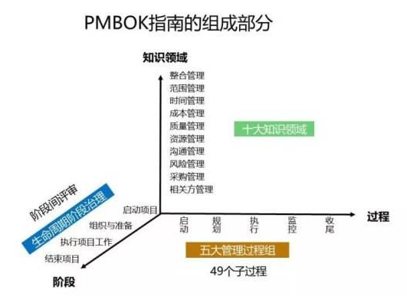
8.3 项目管理的知识体系
项目管理需要三方面的知识
  一般管理方面的知识
  项目所属专业领域的知识
  项目管理所需的特有知识
    针对项目管理的知识和方法

Slide 28


8.3 项目管理的知识体系
项目管理的知识领域
针对项目管理的不同方面，项目经理必须具备的知识和能力
企业成功
核心知识
工具和技术
项目1~n
范围管理
进度管理
成本管理
质量管理
项目利益相关者的需要和期望
项目集成管理
项目成功
资源管理
沟通管理
风险管理
采购管理
相关方管理
辅助知识
Notes:
项目管理的4 大核心知识领域包括项目范围、时间、成本和质量管理。它们决定着具体的项目目标。
·项目范围管理: 涉及确定并管理成功完成项目所需的所有工作。
·项目进度管理: 包括估算完成项目所需的时间，建立可接受的项目进度计划，以及保证项目的按时完成。
·项目成本管理: 包括制定并管理项目预算。
·项目质量管理: 确保项目满足了各方明确表述的或隐含的需要。
项目管理的5个辅助知识领域包括资源、沟通、风险、采购和相关方管理。之所以称它们为辅助知识领域，主要是因为项目目标通过它们才能得以实现。
·项目资源管理: 关注如何有效利用项目涉及的人员等人力资源（团队资源）和其它资源 （物质资源）。
·项目沟通管理: 包括生成、收集、分发和储存项目信息。
·项目风险管理: 包括对项目相关风险的识别、分析，以及如何应对。
.项目采购管理: 是指从实施项目的组织外部获取和购进产品、服务。考虑资金、供方、合同、运输、验收等，还要考虑已有设施、条件的利用。
.项目相关方（干系人）管理: 包括识别和分析干系人的需求，同时在整个项目生命周期内管控他们的参与。
.项目集成（综合）管理是第10 个知识领域，它会影响其他知识领域并受其他知识领域的影响。
项目经理必须具备所有10 大知识领域中的知识和技能。

Slide 29
8.3 项目管理的知识体系
PMI将项目管理知识体系分为10大知识领域
项目管理知识体系
是指项目经理必须具备的重要知识和能力。
在PMBOK第6版中，把项目管理划分为10个知识领域，即：范围管理、时间管理、成本管理、质量管理、人力资源管理、沟通管理、采购管理、风险管理、整合（综合）管理和干系人管理。
项目成本管理
项目进度管理
项目质量管理
项目采购管理
项目资源管理
项目整合管理
项目风险管理
项目沟通管理
项目相关
方管理
项目范围管理
Notes:
中间是需要努力做好的目标，黄色部分是需要依赖的方面，需要控制的范围和风险，最后是整合管理做好协调

Slide 30
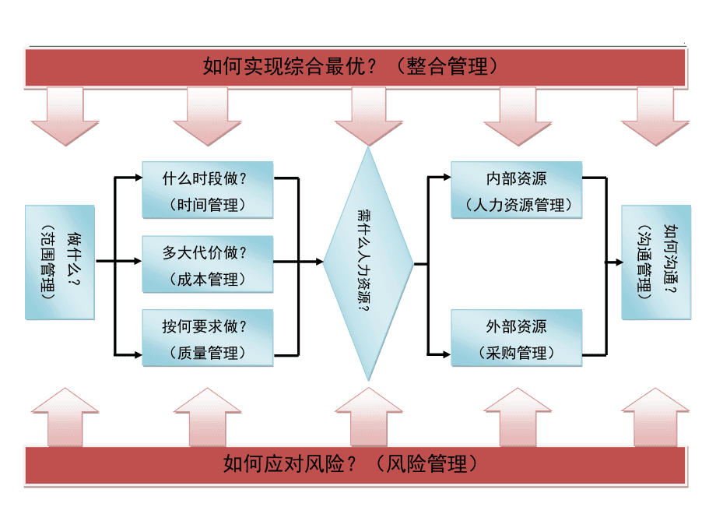
8.3 项目管理的知识体系
Notes:
项目管理十大知识领域之间的逻辑关系
项目管理最本质的内容就是整合管理，项目的范围、时间、成本、质量、资源、沟通、风险、采购与干系人管理等，都是为了最终实现项目的整合管理．这十大知识领域之间的逻辑关系可以描述为，在整合管理思想的指导下：
第一、弄清楚项目的工作内容（范围） ;
第二、弄清楚这些工作要在什么时间完成（时间），以多大代价完成（成本），做到什么要求（质量） ;
第三、弄清楚需要什么资源来完成项目，以及组织内部有没有这些资源（包括相应的人员知识与技能） ;
第四、如果没有足够的资源，就需要外包一些工作给其他公司或个人，还需要从外部采购材料、设备、工具等，从而就需要对采购及相应的合同进行管理；
第五、项目所涉及的内外部的人力资源相互协作，相互之间及所有干系人都需要进行有效沟通，相互理解和支持；
第六、弄清楚哪些因素会促进或妨碍项目的成功，并对风险积极加以管理，使项目不失控；
第七、自始至终，都要进行项目干系人管理，以便了解干系人，引导干系人积极参与项目工作，并满足干系人在项目上的利益追求；
这十大知识领域之间的逻辑关系，可以简单概括为：
整合管理是指导思想；
范围、时间、成本和质量管理是为了满足项目本身的要求（在规定的范围、时间、成本和质量之下完成项目任务）；
资源、采购和沟通管理是保证项目达到要求的手段；
风险管理则是对所有工作的保护，相当于项目管理大厦的柱子；
干系人（项目利益相关者）管理与每一个知识领域交叉，因为在做前九大知识领域的管理时，都要与干系人打交道
整合管理包括为识别、定义、组合、统一和协调各项目管理过程组的各个过程和活动而开展的过程与活动。

Slide 31
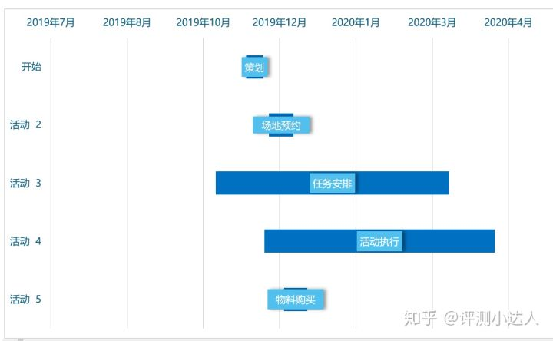
8.3 项目管理的知识体系
项目管理工具和技术
  能够帮助项目经理和其团队进行10大知识领域的涉及的项目管理，从而完成工作。
    例如，流行的进度管理工具和技术：包括甘特图、项目网络图表法、关键路线分析等。

Slide 32
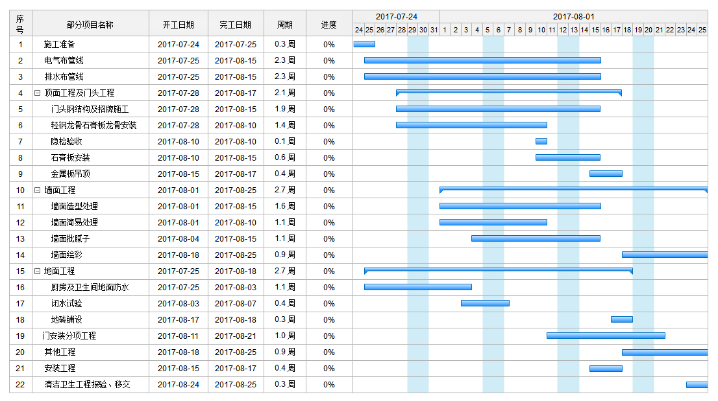
8.3 项目管理的知识体系
Notes:
一个项目的甘特图

Slide 33
8.3 项目管理的知识体系
知识领域 | 管理工具和技术
集成管理 | 项目挑选方法、项目管理方法论、利益相关者分析、项目章程、项目管理计划、项目管理软件 、变更请求 、变更控制委员会、项目评审会议、经验教训报告
范围管理 | 范围说明、工作分解结构、工作说明、需求分析、范围管理计划、范围验证技术、范围变更控制
进度管理 | 甘特图、项目网络图、关键路径分析、赶工、快速追踪、进度绩效测量
成本管理 | 净现值、投资回报率、回收分析、挣值管理、项目组合管理、成本估算、成本管理计划、成本基线
质量管理 | 质量控制、核减清单、质量控制图、帕累托图、鱼骨图、成熟度模型、统计方法
资源管理 | 激励技术、同理聆听、责任分配矩阵、项目组织图、资源柱状图、团队建设练习
沟通管理 | 沟通管理计划、开工会议 、冲突管理、传播媒体选择、现状和进程报告、虚拟沟通、模板、项目网站
风险管理 | 风险管理计划、风险记录单、概率/影响矩阵、风险分级
采购管理 | 自制-购买分析、合同、需求建议书、资源选择、供应商评价矩阵
项目相关方管理 | 沟通管理计划、面对面会议、信息交流和沟通、问题记录单或行动方案记录单

Slide 34
8.4 项目群和项目组合管理
项目群（集）管理（program management）
  项目群的多项目之间有两大基本特性：
    项目群中每个项目间存在着直接和紧密相互关联，单独项目不能离开项目群独立存在；
    项目群的项目之间有一定相似性，后续项目可以根据前序项目的经验进行改进和提高。
    项目组合管理 (project portfolio management)
    项目组合管理要求企业管理的起点始于使命、愿景和战略计划，
    然后分解得到战略目标和项目组合，
    然后安排好项目组合中项目和项目群的优先序列，
    最终在项目实施中做好：
      项目组合实施绩效评估和项目组合关系管理以及组织的战略管理。
Notes:
项目群的例子：市政工程：地铁，道路建设和维护，下水道，电力线、电信电缆（还分不同电信公司）的敷设。

Slide 35
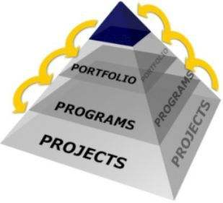
8.4 项目群和项目组合管理
项目组合(Portfolios)
承办亚运会
项目、项目群和项目组合示例
项目集(Programs)
体育场馆建设
项目(Project)
篮球馆建设
项目(Project)
游泳馆建设
子项目
游泳池建造
子项目
看台建造
子项目
Notes:
还用其它配套市政建设，如公交，地铁

Slide 36
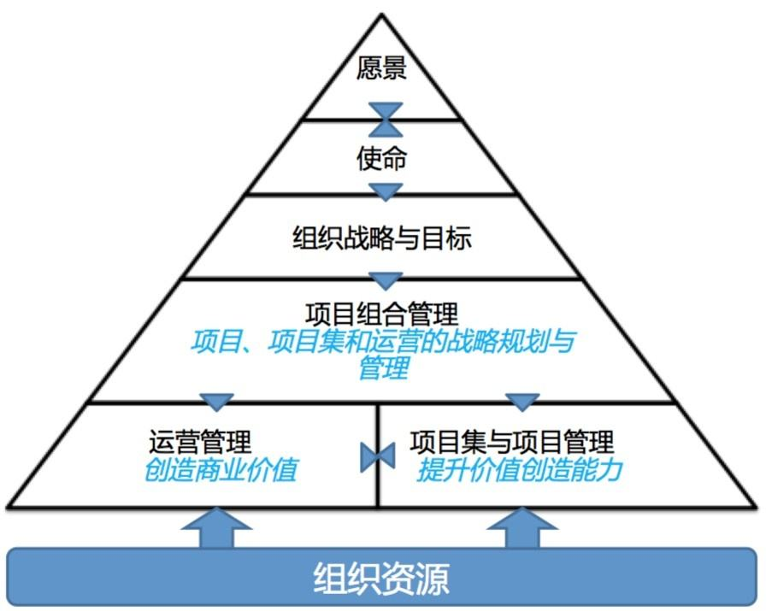
8.4 项目群和项目组合管理
项目管理、项目集（群）管理、项目组合管理
  (1) 项目集（ Program ）管理
  (2) 项目组合（ Portfolio ）管理
  (3) 项目与战略规划
  (4) 项目管理、项目集管理与项目组合管理比较
战略目标
战术目标
项目组合管理
我们是在做正确的项目吗?
我们是在合适的领域进行投资吗?
我们是否拥有具有竞争力的资源？
项目管理
我们的项目实施得怎么样?
项目进度是否符合计划，并且花费也在预算之内?
项目的利益相关者知道他们应该做什么吗？
Notes:
项目管理和项目组合管理的不同之处: 最主要的区别体现在各自致力于达到的目标。
战术目标常常比战略目标更具体，时间也更短;
相反，战略目标则重点强调一个组织的长期目标。
单个项目常常强调战术目标，而组合管理却强调战略目标。
项目管理可分解为子项目管理，虽子项目有各自目标（如阶段目标），但相互间有依赖关系，总的是一个目标。

Slide 37
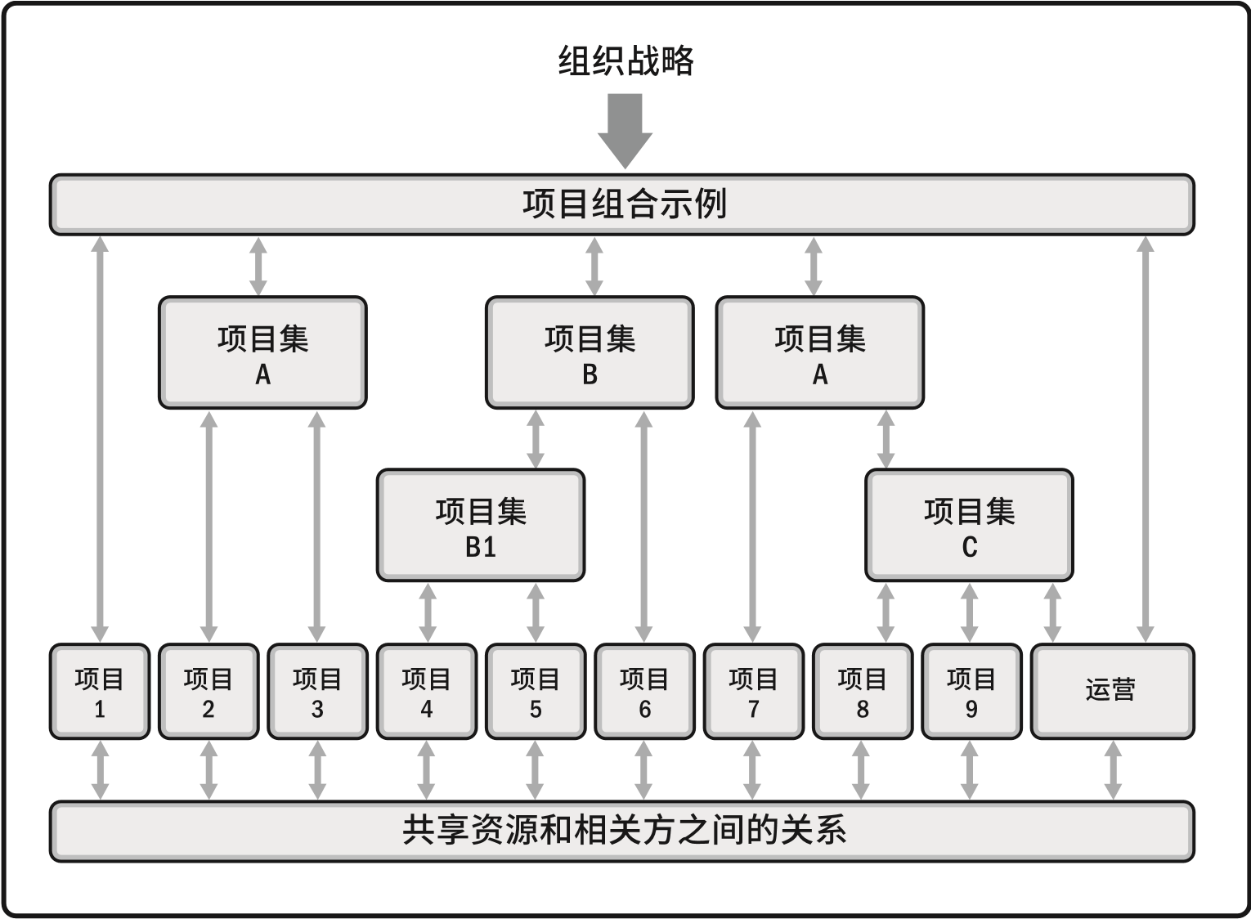
8.4 项目群和项目组合管理
项目管理、项目集（群）管理、项目组合管理关系

Slide 38
8.4 项目群和项目组合管理
项目管理、项目集（群）管理、项目组合管理关系
项目 Project：强调单一项目，管理重点在项目内部流程
项目是指为创造独特的产品、服务或成果而进行的临时性工作，是为了组织的经营需要与战略目标服务的。
项目集 Program：以正确的方式做事
一组相互关联且被协调管理的项目
项目集里的项目是通过产生共同的结果或整体能力而形成的相互联系
通常，放在一起管理比分开管理更有效、有益的，互相关联的项目叫做项目集。管理重点是在Program里进行Projects之间的协调
项目组合 Portfolio：做「正确的事」
项目组合指的是为了便于管理、能够实现战略业务目标而组合在一起的项目、项目集和其他工作
项目组合中的项目不一定彼此依赖或有直接关系。对一个或多个项目组合进行的集中管理，包括识别、排序、授权、管理和控制项目、项目集和其他有关工作
放一起管理的可以是非相关的项目，不同的项目集，或子项目组合、运营等，以达成战略目标
管理重点是项目选择，优先级定义，特别重要的是资源分配

Slide 39
8.4 项目群和项目组合管理
项目管理、项目群管理与项目组合管理比较
组织级项目管理
 | 项目 | 项目集 | 项目组合
范围 | 项目有明确的目标，其范围在整个生命周期中渐进明细 | 项目群的范围更大，并能提供更显著的利益 | 项目组合的范围随组织战略目标的变化而变化
变更 | 项目经理预期变更，并执行一定的过程来确保变更处于管理和控制中 | 项目群经理必须预期来自项目集内外的变更，并为管理变更做好准备 | 项目组合经理在广泛的内外部环境中持续监督变更
规划 | 项目经理在整个项目生命周期中，逐步将宏观信息细化成详细的计划 | 项目群经理制定项目集整体计划，并制定项目宏观计划来指导下一层次的详细规划 | 项目组合经理针对整个项目组合，建立与维护必要的过程与沟通
管理 | 项目经理管理项目团队来实现项目目标 | 项目群经理管理项目集人员和项目经理，建立愿景并统领全局 | 项目组合经理管理或协调项目组合管理人员，以及可能向项目组合汇报的项目集或项目人员
成功 | 以产品与项目的质量、进度和预算达成度以及客户满意度来测量成功 | 以项目满足预定要求和利益的程度来测量成功 | 以项目组合的综合投资绩效和收益实现来测量成功
监督 | 项目经理对创造预定的产品、服务或成果的工作进行监控 | 项目群经理监督项目集所有组成部分的进展，确保实现项目集的整体目标、进度、预算和利益 | 项目组合经理监督战略变更和资源总体分配、绩效结果及项目组合风险

Slide 40
■■ 开篇案例
8 项目管理基本概念
9 项目管理的过程和环境
  9.1 项目管理的历史
  9.2 项目阶段和生命周期
  9.3 项目成功
  9.4 项目管理的理念和精髓
  9.5 项目的组织结构
  9.6 项目管理专业知识
  9.7 优秀项目经理的重要特点
10 项目整合管理
第9次课目录
Contents
■■ 扩展阅读

Slide 41
9.0 学习要点
了解项目管理的历史与发展
了解项目阶段和项目生命周期的概念
了解组织，了解项目与组织结构和组织文化之间的关系
了解项目经理的角色、职能及其应具备的素质和能力
理解并掌握项目组织结构的类型及其优缺点
熟悉项目组织结构选择应考虑的关键因素

Slide 42
9.1 项目管理的历史
  1917年，Henri Gantt亨利-甘特发明甘特图，用于车间日常工作安排
  1941年，现代意义上的项目管理从曼哈顿项目开始 (项目管理计划)
    美国军方为制造原子弹设立的项目
  1958年，计划评审技术——（PERT）图
  1970年代，出现关键路径法（网络图）
  1970年代，开始出现项目管理软件
  1990年代，广泛使用项目管理的知识和工具
Notes:
曼哈顿计划，爱因斯坦1939年8月提出，1941年底 计划，1942年6月开始实施，1945年7月16日第一次核爆炸成功。动员了10万多人参加这一工程，起用了53.9万人，历时3年，总耗资25亿美元。
PERT图也称“计划评审技术，Program Evaluation and Review Technique”，它采用网络图来描述一个项目的任务网络。不仅可以表达子任务的计划安排，还可以在任务计划执行过程中估计任务完成的情况，分析某些子任务完成情况对全局的影响，找出影响全局的区域和关键子任务。以便及时采取措施，确保整个项目的完成。

Slide 43
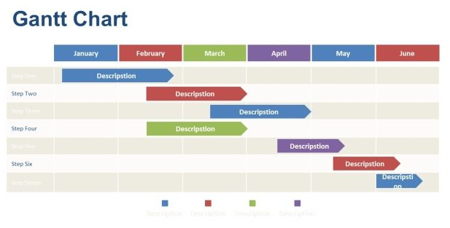
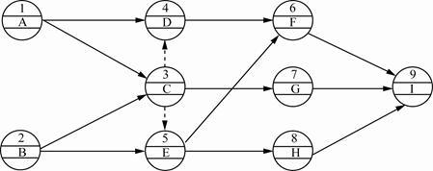
9.1 项目管理的历史
网络图

Slide 44
9.1 项目管理的历史
项目管理的发展阶段
  项目管理的产生阶段：这一阶段从远古到20世纪30年代以前。
  项目管理的初始形成阶段：这一阶段从20世纪30年代初期到50年代初期。本阶段的特征是用横道图进行项目的规划和控制。
  项目管理的推广发展阶段：这一阶段从20世纪50年代到70年代。本阶段的重要特征是开发和推广应用网络计划技术。网络计划技术的出现是现代项目管理的起点。
  项目管理的进一步完善阶段：这一阶段是从20世纪70年代到80年代。这一阶段的特点表现为项目管理应用范围的扩大，以及与其他学科的交叉渗透和相互促进。
  现代项目管理阶段：20世纪90年代以后，以信息系统工程、网络工程、软件工程等为代表的高科技项目的开展取得了突飞猛进的发展，相应地带动了项目管理的现代化。

Slide 45
9.2 项目阶段和生命周期
  项目生命周期的定义
    项目作为一种创造独特产品与服务的一次性活动，是有始有终的，项目从始到终的整个过程构成了一个项目的生命周期。
五种类型的生命周期
https://baijiahao.baidu.com/s?id=1635472968101252545&wfr=spider&for=pc
1）预测型生命周期：也叫完全计划型，一个阶段一个阶段的按部就班执行，适用于对项目结果了解很充分的项目。
2）迭代型生命周期：通过一系列重复的循环活动、来不断优化产品功能。
3）增量型生命周期：在预定的时间内渐进地增加产品的功能。
4）适应型生命周期（也叫变更驱动，对应敏捷方法）：迭代型和增量型的混合。
5）混合型生命周期：瀑布与敏捷的混合，充分了解或有确定需求的项目要素遵循预测型开发生命周期，而仍在发展中的要素遵循适应型开发生命周期。
Notes:
五种类型的生命周期：
1）预测型生命周期：也叫完全计划型，一个阶段一个阶段的按部就班执行，适用于对项目结果了解很充分的项目。
先做需求分析，再做概要设计、详细设计、然后编码、测试、最后发布，按照计划去做，基本没有变更。
2）迭代型生命周期：通过一系列重复的循环活动、来不断优化产品功能。比如：磨刀，每一轮迭代都要把刀磨的更加锋利。
3）增量型生命周期：在预定的时间内渐进地增加产品的功能。例如：开发多功能洗衣机，第一个阶段开发出一个功能（漂洗），第二个阶段开发出第二个功能（甩干），第三个阶段开发出第三个功能（烘干）。。。。。。
4）适应型生命周期：迭代型和增量型的混合。最终目标和交付的成果也难以事先确定，管理过程也经常有变化,需要应对快速变化的环境。例如：秘书为领导写稿，秘书先根据领导的最初要求写出第一个版本的草稿（可交付成果）。领导看了以后提出意见（新的需求），秘书再根据意见写出第二个草稿（可交付成果），交给领导查看。
如此多次迭代，直到写出让领导满意的稿子。相当于一边提需求，一边交付。
5）混合型生命周期：瀑布与敏捷的混合，充分了解或有确定需求的项目要素遵循预测型开发生命周期，而仍在发展中的要素遵循适应型开发生命周期。例如：硬件部分用预测型，软件部分用适应型。

Slide 46
9.2 项目阶段和生命周期
过程方法
  过程：将一个或多个输入转化为一个或多个输出的一组相互关联、相互作用的活动，
过程的交互作用
  在一个过程组中，各个过程通过其输入和输出相互关联，一个过程的输出往往成为另一个过程的输入
  输入：
    相关方提供的资源
    项目管理过程：作为行动依据的文件或可记载成文的事项
  工具与技术：
    作用于输入以产生输出的机制
    项目管理过程：合适的项目管理工具和技术
  输出：
    满足过程要求的产品,即可交付成果或结果
    项目管理过程：作为过程结果的文件或可记载成文的事项
输入
活动
输出
工具与技术
Notes:
过程方法的理念是，过程管控好了，就应该能得到期望的输出，至少差距不会太大
PMBOK V7虽然仍支持采用过程方法，但不再强调，直接关注目标，过程变得更灵活

Slide 47
9.2 项目阶段和生命周期
项目阶段和项目管理过程
项目管理过程可归纳为五类，即五大项目管理过程组
  项目启动过程组
  项目规划过程组
  项目执行过程组
  项目监控过程组
  项目收尾过程组
项目阶段
项目可行性阶段
项目获得阶段
四个阶段
启动
规划
执行
收尾
监控
Notes:
启动过程组 定义一个新项目或现有项目的一个新阶段，授权开始该项目或阶段的一组过程。
规划过程组 明确项目范围，优化目标，为实现目标制定行动方案的一组过程。
执行过程组 完成项目管理计划中确定的工作，以满足项目要求的一组过程。
监控过程组 跟踪、审查和调整项目进展与绩效，识别必要的计划变更并启动相应变更的一组过程。
收尾过程组 正式完成或结束项目、阶段或合同所执行的过程。
PMBOK V7不再分为五大过程组了，可以更灵活，但过程的概念还是存在的。因为迭代型、增量型、适应型、混合型需要有多个子过程。

Slide 48
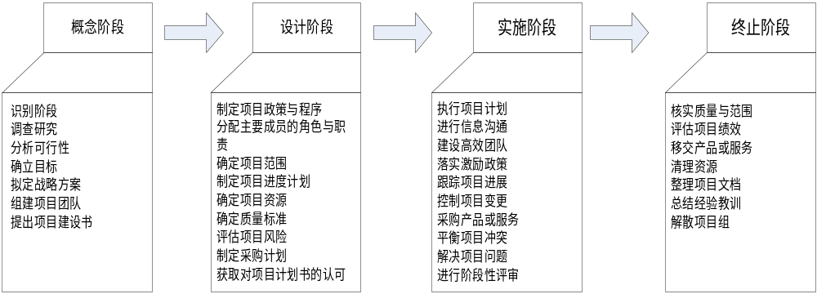
9.2 项目阶段和生命周期
项目的生命周期可划分为四个阶段：启动(概念)阶段(conceptual)、规划（设计）阶段(development)、执行(实施)阶段(implementation)和收尾(终止或结束)阶段(termination) 。
项目可行性阶段
项目获得阶段

Slide 49
9.2 项目阶段和生命周期
项目管理的四个阶段：启动阶段、规划（设计）阶段、实施阶段和收尾(终止)阶段。
项目管理的五个过程：启动、规划、执行、监控、收尾。
项目管理的四个阶段是项目在管理过程中的进度，有很强的时间概念。
所有的项目都必须有这四个阶段，只不过是不同项目每个阶段时间长短不一样而已。
项目管理的五个过程是采用项目管理的工具和方法实现项目的过程。
一个项目阶段如果作为一个子项目管理，则也可以有这五个项目过程。比如，识别需求阶段可以：识别需求的启动、识别需求的规划、识别需求的执行、识别需求的监控和识别需求的收尾。
如果把项目管理比作战争，那么项目管理的四个阶段就是战略，而五个过程就是战术。那么战略就是战争前物资储备、战争动员、投入战斗、战后协定，而战术呢，就是列出计划、准备战斗、投入冲锋、结束战斗、打扫战场等，这个战术呢可以应用到战略的各个层面，包括战前物资储备等。
Notes:
项目管理采用过程的方法。

Slide 50
9.2 项目阶段和生命周期
项目管理与项目边界
项目管理就是将知识、技能、工具与技术应用于项目活动，以满足项目要求。
项目的管理过程必然会涉及到项目边界的问题，项目边界指的是一个项目开始或完成的时间点或一个项目阶段获得授权的时间点。
项目边界
规划各过程
最终成果
客户
监控各过程
规划各过程
收尾各过程
项目启动者
发起人
项目输入
执行各过程
启动各过程
收尾各过程
项目记录
组织过程
资产
执行各过程
项目边界与项目范围
Notes:
项目边界 就是限于从项目过程的开始到结束之间的时间
项目范围 是项目要完成的内容，如项目所期望的最终产品和可交付成果（项目不一定是做产品，可以是服务）

Slide 51
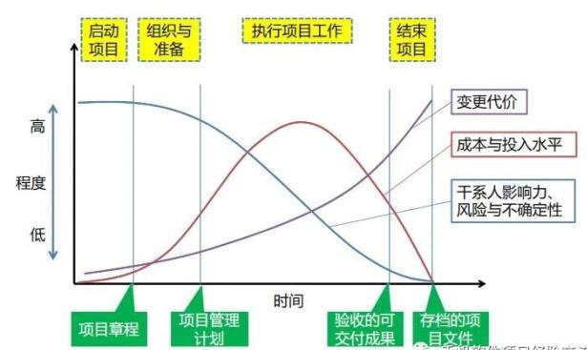
9.2 项目阶段和生命周期
  项目生命周期的特性
    成本和人员的配备（资源投入）在项目开始时是最低的，在向实施阶段进展时逐渐增高，在项目接近收尾时快速降低。
    成功完成项目的概率在开始时是最低的，风险和不确定性是最高的。
    项目的利益相关者影响项目产品最终特性的能力在项目开始时是最高的，然后随着项目的继续而逐渐降低
Notes:
项目生命周期的特性
成功完成项目的概率在开始时是最低的，风险和不确定性是最高的。
项目的利益相关者影响项目产品最终特性的能力在项目开始时是最高的，然后随着项目的继续而逐渐降低

Slide 52
9.2 项目阶段和生命周期
项目管理过程组之间的联系
启动过程
计划过程
项目计划
计划更新
纠正措施
实施过程
监控过程
监控过程
变更请求
规划过程
进入阶段/
开始项目
退出阶段/
结束项目
收尾过程
启动过程
收尾过程
执行过程
项目管理过程组的联系和交互作用

Slide 53
PMBOK第六版之五大过程组十大知识领域49个子过程
十 大 知 识 领 域 | 49个子过程 | 五大过程组
 |  | 启动 | 规划 | 执行 | 监控 | 收尾
 | 1整合管理 | 1.1制定项目章程 | 1.2制定项目管理计划 | 1.3指导和管理项目工作 1.4管理项目知识 | 1.5监控项目工作 1.6实施整体变更控制 | 1.7结束项目或阶段
 | 2范围管理 |  | 2.1规划范围管理 2.2收集需求 2.3定义范围 2.4创建WBS |  | 2.5确认范围 2.6控制范围
 | 3进度管理 |  | 3.1规划进度管理 3.2定义活动 3.3排列活动顺序 3.4估算活动持续时间 3.5制定进度计划 |  | 3.6控制进度
 | 4成本管理 |  | 4.1规划成本管理 4.2估算成本 4.3制定预算 |  | 4.4控制成本
 | 5质量管理 |  | 5.1规划质量管理 | 5.2管理质量 | 5.3控制质量
 | 6资源管理 |  | 6.1规划资源管理 6.2估算活动资源 | 6.3获取资源 6.4建设团队 6.5管理项目团队 | 6.6控制资源
 | 7沟通管理 |  | 7.1规划沟通管理 | 7.2管理沟通 | 7.3监督沟通
 | 8风险管理 |  | 8.1规划风险管理 8.2识别风险 8.3实施定性风险分析 8.4实施定量风险分析 8.5规划风险对应 | 8.6实施风险应对 | 8.7监督风险
 | 9采购管理 |  | 9.1规划采购管理 | 9.2采购实施 | 9.3控制采购
 | 10相关方管理 | 10.1识别相关方 | 10.2规划相关方管理 | 10.3管理相关方参与 | 10.4控制相关方参与
Notes:
我们将学习PMBOK第六版的十大知识领域，包括分别在五大过程组中的49个子过程
这个表是，五大过程组中分属于十大知识领域49个子过程，它们间的相互关系
项目管理分为9个方面（九大要素），加整合管理，共10个管理方面；
每个方面的管理都需要规划，然后明确相关管理内容及其要求和制约,构成了规划过程组；
执行过程中需要对具体事务进行管理，避免偏差。
监控主要是监控偏差，9个方面都需要监控，对整个过程中监测到偏差时，及时处置。
需要注意：4大过程在时间有先后（可有部分重叠），但监控过程组是贯穿在4大过程组中的，全程监控，确保项目总是在可控状态。

Slide 54
9.2 项目阶段和生命周期
项目启动（定义与决策）阶段工作流程图
开始
分析和发现问题或机遇，并提出项目建议
分析解决问题或抓住机遇的可能性与必要性
提出项目提案或项目建议书
项目提案或项目建议书的可行性研究和批准立项
开展项目必要性和可行性的详细可行性研究
审批项目可行性报告并做出项目决策
结束
Notes:
一个产品开发项目的例子

Slide 55
9.2 项目阶段和生命周期
项目计划与设计阶段工作流程图
开始
明确项目的限制条件
设定项目专项计划目标与主要指标
设定和规定项目产出物和项目工作
编制项目的集成计划
编制项目的专项计划
项目计划和项目设计的确认
项目工作的对外发包及其合同订立
结束

Slide 56
9.2 项目阶段和生命周期
项目实施与控制阶段的工作流程图
开始
项目任务、范围、计划、要求的确认
项目控制标准的制订
按计划开展项目实施工作
开展项目实施的指挥、组织和协调工作
定期和不定期度量与报告项目工作绩效
根据项目实际绩效和项目标准的差距采取纠偏措施
结束

Slide 57
9.2 项目阶段和生命周期
开始
项目完工与交付（收尾）阶段的工作流程图
项目团队对已完成工作和项目产出物自我检验
项目管理的终结工作和验收
项目外包和对外采购合同的终结与验收工作
项目承包合同的验收和终结工作
项目产出物的实物交付工作
项目各种文件及所有权等交付工作
项目存在问题与善后处理工作
结束

Slide 58
9.3 项目成功
项目成功了吗？衡量一个项目是否成功的常用标准：
  (1) 达到了范围、进度和成本目标
  (2) 使客户/项目发起人感到满意
  (3) 项目的结果达到了主要目标
    例如，赚取或者节省了一定数目的钱，带来了好的投资收益，或者仅仅是为了使项目发起人感到满意
Notes:
你是怎样定义一个项目的成功和失败呢?有很多方法可以定义项目的成功和失败。下面列出了衡量一个项目是否成功的常用的标准(以在3 个月内花费30 万美元对500 台计算机进行升级的项目为例)。
(1)项目达到了范围、进度和成本目标。假如500台计算机都完成了升级并满足了其他一些范围要求，刚好3个月或3个月以内完成，成本为30 万美元或更低，那么根据此条判断标准，就可以认为它是成功的。但是，也有许多人对用这个标准简单地定义项目成功以及对收集数据的方法表示质疑。
(2) 项目使客户/项目发起人感到满意。即使项目达到了最初的范围、进度和成本目标，计算机使用者和他们的经理(本例中的主要客户和项目发起人)也未必会满意。或许由于项目经理或者项目组成员从来都不回复电话或者态度恶劣;或许在升级期间，计算机使用者的日常工作受到了影响，或者由于升级以致不得不花费额外的时间来工作，如有重要文件被误删。假如客户对项目的重要方面感到不满意，基于此条准则，这就是个失败的项目。
相反，项目或许没能达到最初的范围、进度和成本目标，但是客户仍可能十分满意。或许尽管项目组成员用了比计划更长的时间，并花费了比计划更多的钱，但是他们却十分有礼貌，并帮助客户和经理解决了一些与工作相关的问题。
许多组织对项目实施了顾客满意度系统，以此来衡量项目的成功与否，而不是仅仅留意项目在范围、进度和成本方面的表现。
(3) 项目的结果达到了主要目标。即使项目花费超过了预算，用了更长的时间，并且项目团队很难合作共事，只要使用者对计算机升级项目满意，那么基于这条标准，此项目也是一个成功的项目。再举一个例子，假定项目发起人证明升级项目加快了工作速度，因此带来了更多的利润，从而有了好的投资回报率。假如这些目标达到了，项目发起人就会认为这个项目是成功的，而不会过多考虑其他方面的因素。
可见，角度不同，项目成功的定义也不同。可以是契约的履行，可以是客户的满意。（管家式管理原则，大家都满意）

Slide 59
9.3 项目成功
什么促使项目获得了成功？
  1. 管理层支持
  2. 客户参与
  3. 经验丰富的项目经理
  4. 明确的目标
  5. 较小的范围
  6. 标准软件基础结构
  7. 明确的基本需要
  8. 正规的方法
  9. 可靠的估计
  10. 其他因素，例如小里程碑、合适的规划、胜任的员工和所有权
2001年斯坦迪什咨询集团(Standish Group International,Inc)的研究结果
Notes:
这是2001年斯坦迪什咨询集团(Standish Group International,Inc)的研究结果。按照重要性从高到低的顺序，排列了促使IT项目成功的主要因素。
注意这张表，管理层支持是最重要的因素。然而在早期的研究中，使用者的高度参与是最重要的因素。同时也要注意，其他的一些成功要素同样会受到管理层的巨大影响，例如，鼓励使用者的参与、提供清晰的商业目标、安排有经验的项目经理、使用标准软件基础结构以及使用正式的方法。一些成功要素与良好的项目进度、范围管理有关，例如，拥有一个较小的范围、明确的基本需要、可靠的估计等。有经验的项目经理能够影响其他所有的因素，从而可以提高项目成功的可能性。事实上，他们促成了97% 的项目获得了成功。
对照美国和其他国家IT项目成功的要素，你会发现一些有趣的结果。2004年的一项研究总结了中国大陆的247名信息系统项目实践者的调查结果。此项研究的主要发现之一是，关系管理被视为在中国导致IT项目成功的首要因素，然而在对美国的研究中却没有发现这一点。调查同样显示，在美国拥有能干的团队成员比在中国重要。

Slide 60
9.3 项目成功
项目成功的关键因素
优秀的项目经理人
明确的目标和范围
项目团队积极参与
客户的全程参与
供应商分包商的良好沟通
严密而有效的项目管理
采用正确而适合的技术
高层领导者的支持
项目失败的常见原因
项目经理空缺（不称职、兼职）
对需求缺乏正确的了解（闭门造车）
计划不够充分（形式主义）
执行不到位（关键技术失误）
人事方面的原因（职责、变动、激励）
团队协作方面的原因（沟通）
高层管理者方面的原因（授权、资源）
Notes:
如果抗击新冠病毒看作一个项目，
项目经理是谁？
项目团队积极参与了吗？
与防疫物资方面与供应商分包商合作了吗？
采用正确而适合的方法、技术了吗？执行到位了吗？
美国特朗普政府的管理层支持在哪里？

Slide 61

9.3 项目成功
做项目的误区（一）:“三边行动”
不行啊，情况变化，我们的项目进程恐怕也要变动了！
边计划
边实施
边修改
坏了坏了，期限到了，忙不完了！
下一步该干什么?还没想好，正在作新计划呢。
造成“三边行动”的根本原因是在目标未清、职责未明的情况下就仓促开始往下做细节，结果常会因为在一些小事上扯皮导致项目被不断地延期。即时最后勉强完成了，也与最初的目标相去甚远。

Slide 62

9.3 项目成功
看来这个项目真有的赚啊，赶紧上！
做项目的误区（二）:“六拍运动”
第一拍：拍脑门
经常有些领导有了做一个项目的想法后，不是组织相关人员严格论证是否可行，而是自己觉得可行就上马项目。
拍脑门作决策的做法，从一开始就为项目实施带来了很高的风险和不确定性，可以说也为项目的失败埋下了伏笔……
Notes:
来一次说走就走的旅行，不是很酷吗？

Slide 63

9.3 项目成功
“好好干啊，我相信你们！”
做项目的误区（二）:“六拍运动”
第二拍：拍肩膀
领导拍完脑袋后，为了鼓舞士气，调动项目组成员的积极性，大多会采取一些激励手段，例如——拍肩膀。
但事实证明，错误的激励往往比没有激励带来的后果还要糟糕！

Slide 64

9.3 项目成功
做项目的误区（二）:“六拍运动”
第三拍：拍胸脯
受到领导激励的项目组成员为了让领导放心，也会有所表示——拍胸脯，而且往往还会说出一句话：
“老板，放心吧，包在我身上！”
盲目的乐观与热情只会让前进方向与最初的目标越偏越远

Slide 65
9.3 项目成功
做项目的误区（二）:“六拍运动”
BOSS：“你们都在搞什
么？这么长时间了，
花了这么多钱，项目
才进展到这里，还有
这么多问题！回去好
好检讨，不能按期完
成项目，工资、奖金
都别想了！！！”
项目组成员：“！◎＃￥％※×……”
第四拍：拍桌子
项目进行一段时间后，领导忽然发现项目进展情况与自己的预期相去甚远，于是大发雷霆，爆发了“四拍运动”——拍着桌子训斥项目组成员。
出现问题后不妨冷静思考、想办法积极解决。如果只是发泄怒火和不满，结果恐怕会让事情越来越糟。

Slide 66

9.3 项目成功
做项目的误区（二）:“六拍运动”
第五拍：拍屁股
项目组成员受到老板的严厉批评后，不少人往往会“拍屁股”。表现有二：一种是“明拍”，不干了，直接走人；另一种是“暗拍”，再也没有热情，消极怠工，这种人留在项目组中对项目毫无益处，反而会打击努力工作者的积极性。
“当初不论证清楚，现在项目做不下去了，就知道训我？我还不干了呢！走人！”

Slide 67

9.3 项目成功
“唉，早知如此，当初就应该……，……，……，……，……，”
做项目的误区（二）:“六拍运动”
第六拍：拍大腿
五拍之后的项目结果必然令所有人大失所望。这个时候，从决策层到项目经理再到项目组成员，大家都痛心不已，却又无可奈何。
在一个项目中即使“六拍”都出现了也不是最可怕的，最可怕的就是拍完了却不吸取教训，在随后的项目中依然延续“六拍运动”……

Slide 68

9.3 项目成功
反思
无论是在工作中还是在日常生活中，我们都经常会遇到“三边行动”和“六拍运动”的场景。为什么这样的情形会经常发生呢？我们应当从中吸取什么教训呢？

Slide 69
9.4 项目管理的理念和精髓
项目经理必须在一个广泛的组织环境中全面地考虑——系统思维
系统方法
  系统观念——一整套系统地思考事物的思维模式。
  系统分析——确定范围、分解要素、明确关系、找出重点等一系列的方法。
  系统管理——在变革时，系统地解决业务、组织、技术等方面的相应变革。
可控性——项目的目标和过程处于可控状态

Slide 70
9.4 项目管理的理念和精髓
笔记本电脑将花费学院多少?
该项目将花费学生多少?
支持费用是多少?
对招生录取有什会影响?
系统管理的三维模型
业务
技术
组织
笔记本电脑项目是否会影响所有的学生、传统专业的学生或仅仅特定专业的学生?
对已有个人电脑或笔记本电脑的学生，将产生怎样的影响?
将来由谁来培训学生、教师和职工?
将来由谁管理和支持培训?
笔记本电脑是采用Macintosh系统、Windows系统，还是两者同时采用?
安装什么应用软件?
硬件配置是什么?
采用什么网络接口，如何部署网络环境，WiFi还是RJ45？
Notes:
业务、组织、技术 为系统管理需要考虑和解决的三个重要方面，称为系统管理的三维模型
汤.沃特斯为一所私立学院的IT部门主瞥，想发起一个项目，要求学生租借或购买笔记本电脑来辅助学习。
他们给教职工发了电子邮件征求意见，但没多少人响应，但到上会讨论时受到了很多人的反对。

Slide 71
9.5 项目与组织结构
组织的涵义
组织是管理的一种重要职能，其一般概念是指各生产要素相结合的形式和制度。前者表现为组织结构，后者表现为组织的工作制度，通常所说的组织是指组织结构。
项目组织的涵义及特点
项目管理作为一种新型的管理方式，其组织与传统的组织的最大区别在于项目组织具有临时性，更强调负责人的作用，更强调团队的协作精神，其组织形式具有更大的灵活性和柔性。
  项目组织的含义
  项目组织是为完成项目而建立的组织，是为完成项目任务而由不同部门、不同专业人员组成的一个临时性特别组织。
  项目组织的特点
    具有生命周期
    具有柔性
    具有目标单一，内容复杂的特点

Slide 72
9.5 项目与组织结构
组织的制度及文化
  组织文化
大多数组织都已形成了独特的、可以言表的文化。这些文化反映在众多因素之中包括但不限于下列方面：
  ① 共同的愿景、使命、价值现、规范、信念和期望
  ② 规章、政策、规范和办事程序
  ③ 激励和奖励制度
  ④ 风险承受能力
  ⑤ 对领导力、层级体系和权力关系的看法
  ⑥ 行为准则、职业道德与工作时间
  ⑦ 项目环境

Slide 73
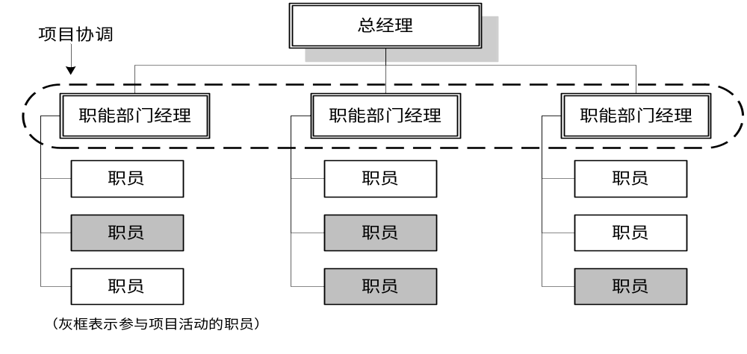
9.5 项目与组织结构
职能型组织结构
  职能型组织结构的形式
－项目经理的权力最小
Notes:
为了更好地学习管理知识，先了解下常见的研发组织形式

Slide 74
研发组织常见形式
对项目管理的优势 | 对项目管理的不足
(1)项目在组织的基本职能结构中开发，不需要调整企业的结构，资源共享，同类人力、技术、设备集中在一起，多个项目可共享 (2)促进知识深度与智力资产的开发 (3)为员工考虑到常规的职业发展道路。项目团队成员仅需完成要求的工作，同时与他们的职能部门保持最大的联系 | (1)职能孤立使得实现跨部门的合作比较困难 (2)各部门同时承担多个项目时，会难于协调 (3)由于结构问题、沟通缓慢、项目直接所有权的缺乏以及职能部门间优先权的竞争，导致项目常常要花更长的时间来完成 (4)由于各职能部门的利益与履行义务的不同，导致项目只能局部优化
职能式组织结构
研发总监
硬件部
软件部
结构室
工程部
测试
质量
工程师1
工程师1
工程师1
工程师1
工程师1
工程师1
工程师2
工程师2
工程师2
工程师2
工程师2
工程师2
工程师3
工程师3
工程师3
工程师3
工程师3
工程师3
Notes:
为了更好地学习管理知识，先了解下常见的研发组织形式
研发组织常见形式 摘自 IPD(汉捷培训）资料
职能部门经理处理本部门的所有决策,研发总监负责协调
优点？：资源共享，同类人力、技术、设备集中在一起，多个项目可共享
缺点？：当项目或组织变得很大或需要广泛的跨部门运作时，或者各部门同时承担多个项目时，会难于协调；研发总监需要管太多，精力和知识都会力不从心。
研发总监充当项目经理
如果把做一个产品看作做一道菜，这种结构 只有研发总监一个大厨。

Slide 75
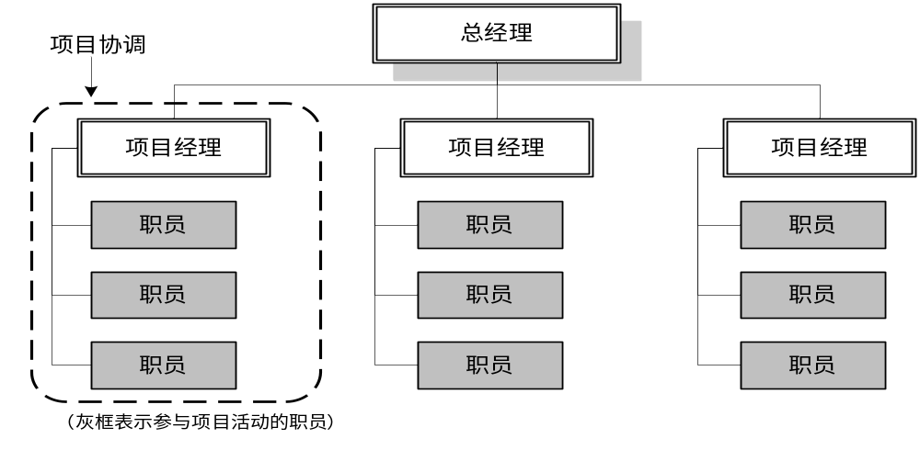
9.5 项目与组织结构
项目型组织结构
  项目型组织结构的形式
项目型组织－项目经理的权力最大

Slide 76
项目型组织结构
对项目管理的优势 | 对项目管理的不足
(1) 将权力仅授予项目经理 (2) 促进组织内与职能部门间的沟通 (3) 促进有效、快速的决策 (4) 有利于培养项目管理骨干人员 (5) 鼓励对市场机遇的快速响应 | (1)不能很好共享技术、人力和其它资源，建立与维持项目团队的成本较大 (2) 项目团队成员可能只是对项目而不是整个组织忠诚，项目间不能很好协作 (3) 项目团队成员为其在项目完成后的去向担心
研发总监
项目经理1
项目经理2
项目经理3
项目经理4
项目经理5
硬件工程师1
硬件工程师1
硬件工程师1
硬件工程师1
硬件工程师1
软件工程师2
软件工程师2
软件工程师2
软件工程师2
软件工程师2
测试工程师3
测试工程师3
测试工程师3
测试工程师3
测试工程师3
Notes:
每个项目落实在不同部门
各项目部门独立。
每个项目部门如果进一步增加财务、采购、生产等人员，就变成了产品事业部
优点？：每个项目独立，由专业的项目经理管理，不产生直接冲突，管理较简单；
缺点？：不能很好共享技术、人力和其它资源，不能很好协作。适用于各项目不相关的情况
每个项目经理是厨师，但只做一道菜，有自己的配菜队伍

Slide 77
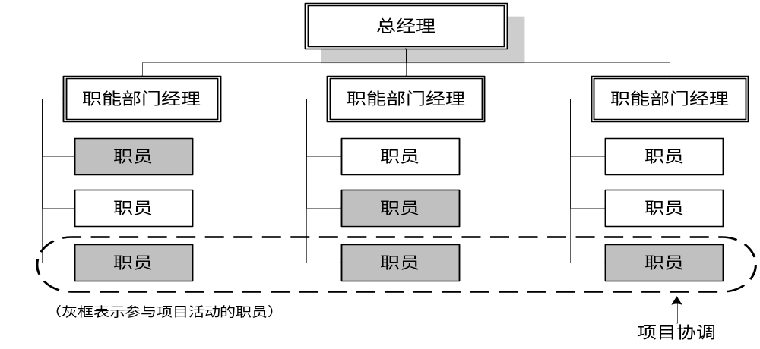
9.5 项目与组织结构
矩阵型组织结构
  矩阵型组织的形式
    (1) 弱矩阵型组织结构
Notes:
弱矩阵组织形式
是矩阵型组织的一种形式，类似职能式组织形式的一个极端。在这种组织形式里，项目可能只有一个全职人员，即项目经理，项目成员不是直接从职能部门调派过来，而是利用他们在职能部门为项目提供服务。

Slide 78
9.5 项目与组织结构
对项目管理的优势 | 对项目管理的不足
资源可共享，由于项目管理部各项目经理分担研发总监和总经理的工作； 每个项目有专人管理，可以更专业、更全面，有利于项目的成功。 | 当规模和复杂度增大时，这种结构也难于支持，需要处理好项目经理与各职能部门间的关系，特别在项目组成员同时兼几个项目时，会产生冲突（项目经理的权力有限）
弱（轻度）矩阵型组织结构
总经理
项目管理部
研发部
生产部
市场部
财务部
其他职能部门
项目经理1
项目经理1
项目经理1
Notes:
项目经理是协调人
项目组成员是职能部门的联络员（没有决策权力）
职能部门经理仍然做出本部门的关键决策，包括技术方案、人力调配等
这种结构实际上是在第一种结构的基础上增加了项目管理人员，也可以看成是前二种结构的组合；研发管理不再由研发总监一人承担，并且项目管理从研发管理扩展到其它部门
优点：资源可共享，由于项目管理部各项目经理分担研发总监和总经理的工作；每个项目有专人管理，可以更专业、更全面，有利于项目的成功；
缺点：当规模和复杂度增大时，这种结构也难于支持，需要处理好项目经理与各职能部门间的关系，特别在项目组成员同时兼几个项目时，会产生冲突（项目经理的权力有限）
总经理定位酒店特色，并总调度
项目管理部 有 一支厨师队伍，职能部门经理决定备什么菜。厨师要烧的菜，职能部门经理没能很好配合，就会影响工作。

Slide 79
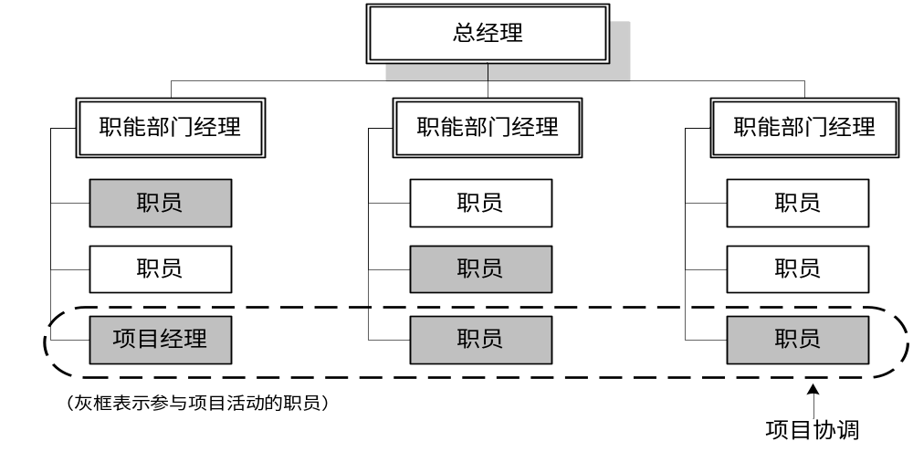
9.5 项目与组织结构
    (2)平衡矩阵型组织形式
－项目经理的权力居中
Notes:
平衡矩阵组织
也称中矩阵组织，是向各部门借调过来的成员当中，指定一个人担任项目经理的角色。一旦项目结束，项目经理的头衔就随之消失。
平衡矩阵中对各项目均任命项目经理，并且赋予他应有的职权与责任，项目经理以对部门及该部门中主要工作(或重要)人员的管理为主，由职能经理负责各个职能项目团队中一般人员的管理。

Slide 80
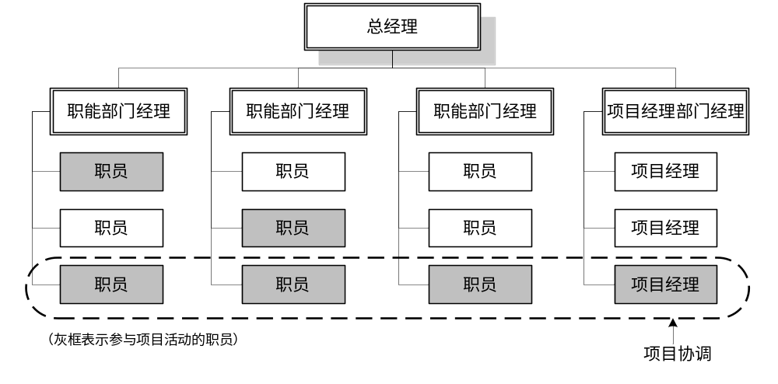
9.5 项目与组织结构
    (3)强矩阵型组织结构
Notes:
强矩阵组织形式
是矩阵组织形式的另一个极端。强矩阵组织形式类似于项目式组织形式，它们的区别在于项目部从公司中分离出来作为独立的单元。项目人员可根据需要全职或兼职地为项目服务。
强矩阵组织结构具有项目的线性组织结构的主要特征。强矩阵组织结构在组织原有的职能组织结构的基础上，由组织的最高领导任命对项目全权负责的项目经理，项目经理直接向最高领导负责。
最高领导泛指相关最高负责人或机构，如研发管理委员会
。

Slide 81
9.5 项目与组织结构
强（重度）矩阵型组织结构
  矩阵型项目组织特点
研发管理委员会
对项目管理的优势 | 对项目管理的不足
(1) 适合动态环境 (2) 同时强调项目管理和部门效率的重要性 (3) 促进各部门间的协作 (4) 通过项目和部门职责间的竞争实现了稀缺资源的最大利用 | (1) 双重层次意味着有两个老板 (2) 需要大量的时间来协调项目和部门之间对关键资源的共享 (3)成员位置不固定，有临时观念，有时责任心不够强
项目管理部
产品开发部
市场部
制造部
财务部
其他职能部门
中
试
研
究
室
硬
件
研
究
室
测
试
研
究
室
结
构
研
究
室
软
件
研
究
室
PDT1
PDT2
PDT3
PDT：产品开发团队
Notes:
项目经理在不同功能中发挥直接的、综合性的影响
组员完全代表相应的职能部门
项目经理和成员有项目权力和责任
职能部门经理关注于建立优秀的部门，而不是日常的决策
产品开发部可设产品开发经理
职能部门经理的权力下放。产品开发团队的权力和责任更大了，但受项目管理部管理。项目经理需要全面的技术和管理能力。
优点：
每个项目的管理，如技术方案制定等，由项目PDT制定，项目经理和成员有项目权力和责任，有利于项目成功
缺点：
①成员位置不固定，有临时观念，有时责任心不够强；
②人员受双重领导，有时不易分清责任， 需要花费很多时间用于协调，从而降低人员的积极性。
适用于复杂项目和组织，有足够的人力资源
不管是上述那一种组织架构，都需要考虑项目结束后的改进、维护等方面的工作。不同组织架构，适用于不同的企业、不同的规模。
这些只是基本结构，实际企业的组织结构会更复杂。项目管理必须与组织的结构相适应。

Slide 82
9.5 项目与组织结构
项目组织结构形式的选择
  项目组织结构形式的变化
职能型结构
矩阵型结构
项目型结构
100
%
0
%
项目组的工作人员
职能部门工作人员
弱矩阵型
强矩阵型
平衡矩阵型
兼职
专职
专职项
项目
独立的
0
%
项目协调员
目经理
办公室
项目组
100
%
项目协调员
Notes:
从职能型结构到矩阵型结构，再到项目型结构: 职能部门工作人员逐渐减少，项目组的工作人员逐渐增加

Slide 83
9.5 项目与组织结构
  项目组织结构对项目的影响
组织结构 项目特征 | 职能型 | 矩阵型 |  |  | 项目型
 |  | 弱矩阵 | 均衡矩阵 | 强矩阵
项目经理权限 | 很少或没有 | 有限 | 少到中等 | 中等到大 | 很高，甚至全部
项目全职工作人员比例 | 几乎或没有 | 0-25% | 15%-60% | 50%-95% | 85%-100%
项目经理可支配资源 | 很少或没有 | 有限 | 少到中等 | 中等到多 | 很多，甚至全部
项目经理投入时间 | 半职 | 半职 | 全职 | 全职 | 全职
控制项目预算者 | 职能经理 | 职能经理 | 职能经理与项目经理 | 职能经理 | 职能经理
项目经理的角色 | 半职 | 半职 | 全职 | 全职 | 全职
项目管理行政人员 | 兼职 | 兼职 | 半职 | 全职 | 全职
Notes:
对于项目经理来说，弄清楚自己是在一个怎样的组织结构下工作是非常重要的。
例如，如果你在一个职能型结构的组织中领导一个项目，该项目就需要几个不同职能部门的大力支持，你作为项目经理，就应该争取高层管理者作为项目发起人，他能够在资源上给予保障。
如果你是员工，也要清楚你在这个组织中的位置，谁是你的领导，配合领导的管理。

Slide 84
9.6 优秀项目经理的重要特点
品德素质——强烈责任感、诚信、敬业精神、团队精神
性格特征——周密细致、系统思考
领导能力——表率、决策、沟通、激励
业务能力——技术过硬、知识全面
项目管理能力——了解项目的规律和过程、掌握项目管理的知识与方法、具有项目管理成功的经验积累

Slide 85
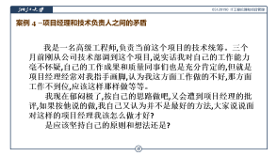
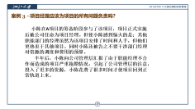
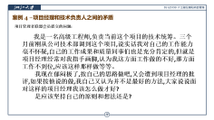
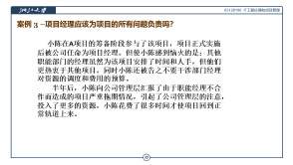
9.6 优秀项目经理的重要特点
项目管理的道德规范
  作出符合道德规范的决定对于我们的个人生活和职业生活都十分重要，因为它是使人产生信任和尊敬的基础。
  在PMI 发布的《道德与专业行为规范》标准里，有强调愿景、实用性、责任、公平以及诚实的短小章节；摘录“作为全球项目管理从业者团体”：
    我们依据社会、公共安全、环境的最大利益来作出决策和行动。
    我们仅仅接受那些与我们的背景、经历、技能和资格相符合的任务。
    我们完成我们承担的任务，我们既然说要做到，那么就一定要做到。
    我们要了解他人的习惯和风俗，以避免作出或许会认为不尊重他人的行为。
    我们倾听他人的观点，并要努力去理解他们。
    我们要直接接近那些与我们存在矛盾或不同意见的人。
    要使决策制定的过程透明化。
    时刻检查我们是否做到了公正和客观，是否采取了适当的正确行为……
    向有关的利益相关者说明现存的或未来可能发生的利益冲突……
    迫切渴望了解真相。
    使他人相信我们的沟通和行为是可信的。
Notes:
前面你们学习了工程伦理，对于项目经理，《道德与专业行为规范》给出了具体的要求。
现在回头看一下前面的案例

Slide 86
9.7 IT 项目环境
IT 项目的环境特点
  可能需要与用户合作开发新的软件以满足业务需求
  硬件种类上存在多样性
    如，电脑、网络设备、机房或小的移动设备等
  软件开发项目可能比硬件项目更加多样化
  可能应对各种行业和业务功能
    项目经理和团队需要不同的知识和技能
      创建和遵循一些优秀的实践惯例很重要，可用作以后的参照
IT 项目团队成员的特点
  人员可能来自不同的背景并具有不同的技能
  IT项目对技能的要求不同
  IT 专业人员流动性大，合作难度较大
技术多样性
  许多不同的编程语言、数据库、编程技术、算法、行业技术
  技术发展变化快

Slide 87
9.8 影响IT 项目管理的最新趋势
全球化
  通信与交流
  竞争
  信息共享和开源软件
  项目全球化合作，企业全球化
  项目全球化的新问题
    沟通，不同文化背景
    信任，识别和尊重对项目的贡献
    共同的工作方式，尽量让每个参与者都感到舒适
    工具，各种沟通工具、项目管理工具，考虑项目的适用性和安全性
外包
  外包是指一个组织从外部寻找来源以获取需要的产品、服务。
  离岸外包是指安排在另一个国家的外包(跨国完成的外包工作)
    如苹果iPhone在中国在富士康代工
Notes:
苹果iPhone在中国的富士康代工：一个工头半夜叫醒8000员工干活，得到一块饼干和一杯茶，很快装好了屏幕，这在美国是不可能的

Slide 88
9.8 影响IT 项目管理的最新趋势
虚拟团队
  是指运用通信技术实现跨时间和跨地域工作的个人组成的团队
  优点与缺点
  要注意一些影响团队成功达成目标的因素
    运行方式，领导方式，信任和关系，成员的选择和角色，成员的技能匹配，文化差异，沟通媒介和方式，团队的项目生命周期，鼓励与激励，冲突管理
敏捷开发
  范围分阶段，不断调整扩大
  对一些项目有意义，但不是所有项目
Notes:
虚拙团队的优点包括:
• 团队成员可以实施7 x24 的工作方式，提高团队的竞争力和反应力。
•很多虚拟团队的成员在家工作，不需要办公场地和居家办公以外的支持，因而成本得以节省。
•工作技能更为专业，工作时间更为灵活。因为团队成员遍布全球，可以在一天内的任意时间段工作(不管是白天还是黑夜) 。
•不用在固定时间工作和不需要上下班路途时间，因而团队成员的工作和生活更加和谐。
虚拙团队的缺点包括：
•可能不适应在虚拟的环统中工作的团队成员会彼此沟通不足。
•因为团队成员不能够适用身体语言和其他沟通方式，影响沟通和建立信任
•团队成员以非正式方式传递信息的能力下降。
•工作的完成增加了对技术的依赖性。
敏捷开发， Scrum, 可视为将大项目分解为小项目的一种方法。有时开始时范围不是非常清晰，但总的范围还是要基本明确的。如果开发者和客户都不明确，老是变更，那项目会失控。
如果软件比较简单，或者目标和要求很明确（不是自认为的），那么就没必要采用敏捷开发，还增加了额外的工作。

Slide 89
■■ 开篇案例
8 项目管理基本概念
9 项目管理的过程和环境
10 项目整合管理
  10.1 什么是项目整合管理
  10.2 制定项目章程
  10.3 制定项目管理计划
  10.4 指导与管理项目工作
  10.5 管理项目知识
  10.6 监控项目工作
  10.7 实施整体变更控制
  10.8 结束项目或阶段
第9次课目录
Contents
■■ 扩展阅读
Notes:
上一章，我们学习了项目管理的基本概念。大家一定体会到，
项目管理的许多理论和概念其实并不难懂。难的是在实际项目管理中如何很好地运用它们。
如果项目都是被孤立地运作，那它们就很难真正地符合组织的需要。项目经理在管理项目时必须考虑很多不同的方面。
本章我们学习项目整体管理，那么为什么要整体管理呢？

Slide 90
10.0 学习要点
理解并掌握项目整合(整体、综合、集成)管理的相关概念
掌握使用项目整合管理的方法
了解项目整合管理的七个子程及其与五大过程组的关系
了解项目章程、项目管理计划及其制定方法
了解项目知识的管理和项目工作的监控
理解整体项目变更及其实施
理解项目结束整合管理

Slide 91
案例
DNA 排序仪研发项目
背景
DNA排序仪项目包括为用于组合人类基因组的一个DNA排序仪器开发硬件和设计软件，是该公司最大的生物技术项目，并且预测将会有巨大的增长潜力和潜在收益。
进展情况
前三年，管理方面存在很多问题，项目经理也换了三次。第四年，高层管理层决定任命NICK为项目经理并提出要求4 个月之内必须推出 DNA 排序仪软件第一版，9 个月之内必须推出 DNA 排序仪软件应用版。
结果
NICK深入分析了技术问题，最后找到了导致 DNA 排序仪无法投入工作的关键错误最终实现了产品的准时推出。但是，作为项目经理他却面临困境。
结局
公司与NICK中止了雇佣关系，NICK离开了公司。
Notes:
NICK在一家位于硅谷的公司工作，最近被任命为一个非常重要的生物技术项目的项目经理。这个项目包括为用于组合人类基因组的一个DNA排序仪器开发硬件和设计软件。
每台仪器售价20万美元，已经有一些客户计划购买数台。
100台这种仪器每天24小时连续工作的话，人类所有的基因组在不到两年的时间内就可以全部解密。
这个项目是该公司最大的生物技术项目，并且预测将会有巨大的增长潜力和潜在收益。不幸的是，这个项目的管理存在许多问题。
项目进行了三年，项目经理也换了三次，项目面临失败的危险。
公司高级领导层于是决定由NICK出任项目经理，并指示：
4个月之内必须推出DNA排序仪软件的第一版； 9个月之内必须推出DNA排序仪软件的应用版。
公司正在与一个大公司进行并购谈判，高层管理层急于让项目出成果，主要原因是希望能够在谈判中增加筹码。
尼克精力充沛，聪明过人，具备项目成功必须的专业背景，深入分析技术问题，找到了导致DNA排序仪无法投入工作的关键问题，最终实现了产品的按时推出。然而，作为项目经理他却面临困境。
高层领导层并不满意NICK的工作， Nick并没有做一个项目经理该做的事情，而成了一个软件集成者和问题解决者，尼克没有专注于管理工作，他从来没有对项目要作的事情制定过准确的进度安排和详细的计划，只是做了一个软件的集成者和问题的解决者，高层不知道他们都在做什么？进度？何时能推出？
然而，尼克还是不能理解高级管理层的问题：
他不是推出产品了吗？他们难道就没有认识到他的价值？

Slide 92
10.1 什么是项目整合(整体、综合、集成）管理
为什么要进行项目整合管理？
使项目的各个管理领域密切协调、目标一致。
项目整合管理是实现整体项目成功的关键
项目经理是项目整体管理的责任人：
  通晓项目整体管理计划的构成要素；
  理解项目的各个管理领域之间的密切关系；
  协调制定项目整体管理管理计划；
  保证项目整体管理计划的正确执行；
  动态、有效地组织和实施项目变更控制。
Notes:
为什么要进行项目的整体管理？
1)必须要有人来负责协调为完成一个项目所需的所有人员，计划以及工作。
2)必须要有人来统领项目全局，带领项目团队实现项目成功。
3)当各项目目标之间或参与项目的人员之间出现冲突时，必须要有人拍板定夺。
4)必须要有人负责向高级领导层汇报重要的项目信息。
项目经理必须能够协调项目整个生命周期中所有其他知识领域的知识和活动。
一个不成熟的项目经理经常过多地注重细节，而不是注重全局。
项目集成管理与软件集成是不同的。（例，项目经理的工作，系统集成者的工作）
那么什么是项目整体管理呢？

Slide 93
10.1 什么是项目整合(整体、综合、集成）管理
项目整合管理（project integration management）的基本概念
  在项目整个生命周期内整合所有的其他项目管理过程和要素来引导项目走向成功
  项目整合管理包括进行以下选择
    资源分配；
    平衡竞争性需求；
    研究各种备选方法；
    为实现项目目标而裁剪过程；
    管理各个项目管理知识领域之间的依赖关系。
项目整合管理的重要方面
  上级领导的参与与支持
  项目经理的工作重心
  项目整体管理必须协调其他知识领域的知识和活动
  项目整体管理应该放眼全局
Notes:
项目整体管理是在项目生命周期中协调所有其他项目管理知识领域的计划，进行规划、执行、控制所涉及的全部工作和活动。它确保项目所有的组成要素在正确的时间结合在一起，以成功地完成项目。
要进行项目整体管理你必须要涉及项目的范围、质量、时间和成本管理以及人力资源、沟通、风险和采购管理。
由于项目整体管理把所有知识领域结合在一起，因此项目整体管理必须依靠来自所有其它9个知识领域的活动。在项目生命周期中，它还需要项目发起组织的高级管理层的支持与参与。
为了便于大家理解项目整体管理在项目管理中的作用，我们来看一下项目整体管理的框架图。

Slide 94
10.1 什么是项目整合管理
范围
项目整合管理
项目成功
进度
项
目
知
识
体
系
成本
质量
资源
沟通
风险
采购
相关方
启动
计划
执行
收尾
项 目 生 命 周 期 各 阶 段
Notes:
要进行项目整体管理，必须要涉及项目的范围，质量，时间，成本管理及人力资源，沟通，风险和采购管理。由于项目整体管理把所有知识领域结合在一起，因此项目整体管理必须依靠来自所有其他8个知识领域的活动。在项目生命周期中还需要项目发起组织高级管理层的支持参与。
框架图有助于理解项目整体管理是如何在项目管理中起到导向性作用的。
箭头表示，箭头随着项目沿着其生命周期演化而变得更加集中。项目整体管理将所有这些要素结合在一起，指导成功地完成项目。
项目整体管理是对这九个领域知识的整合，掌握了各个领域的知识，才能在项目的整体把握和管理上游刃有余。
但是，不容忽视的是，在项目整个进行过程中离不开高级领导层的支持与参与。
十大知识领域＋高级领导层的支持与参与＝＝＝项目的成功
那么，
如何进行项目整体管理？有那些过程？

Slide 95
10.1 什么是项目整合管理
项目整体管理的三大特征
综合性管理
    管理工作和实施工作的综合协调问题
    各管理领域内容的综合协调问题
全局性管理
    项目生命周期各个阶段、各个责任实体、各项目部位等关系都必须纳入管理范围，予以计划和控制
系统性管理
    内外结合的协调管理
    协调职能部门、上级组织、客户、供应商等
项目成本
项目
范围
项目工期
项目质量
项目范围、时间、质量和成本四要素的集成方法模型
Notes:
我们已经知道，范围目标、时间目标和成本目标被称为项目的三维约束。
四要素之间是相互影响的

Slide 96
10.1 什么是项目整合管理
项目整合管理的工作和目标
  确保产品、服务或成果的交付日期，项目生命周期以及效益管理计划这些方面保持一致；
  编制项目管理计划以实现项目目标；
  确保创造合适的知识并运用到项目中，并从项目中获取必要的知识；
  管理项目管理计划中活动的绩效和变更；
  做出针对影响项目的关键变更的综合决策；
  测量和监督项目进展，并采取适当措施以实现项目目标；
  收集关于已达成结果的数据，分析数据以获取信息，并与相关方分享信息；
  完成全部项目工作，正式关闭各个阶段、合同以及整个项目；
  管理可能需要的阶段过渡。

Slide 97
10.1 什么是项目整合管理
项目整体管理中项目经理必须注意的问题
  项目整体管理是实现项目成功的关键，项目经理是项目整体管理的责任者。
    在出现冲突时负责拍板定夺
    负责向高级领导层汇报重要的项目信息
    负责协调项目的人员，计划及工作
    负责统领项目全局，带领团队实现项目成功
  项目整体管理对于使项目干系人满意是非常重要的。
    项目经理必须与所有项目干系人，包括客户，项目团队
    成员，高层管理人员，其他项目经理以及项目的反对者
    进行沟通。
  要运用整体的和系统的方法来考虑问题
  要考虑整个组织的环境的变化莫测
Notes:
1、许多人都认为，整体管理是实现整体项目成功的关键。
必须由项目经理来负责协调为完成一个项目所需的所有人员、计划以及工作。必须由项目经理来统领全局，带领项目团队实现项目成功。
在各项目目标之间或参与项目的人员之间出现冲突时，必须要由项目经理来拍板定夺。 必须由项目经理负责向高级管理层汇报重要的项目信息。
所以说，项目的整体管理是项目经理的一项重要任务。
2、好的项目经理对于使项目干系人满意是非常关键的。
整体管理包括界面管理。界面管理是指识别和管理项目不同要素间的相互作用点。随着参与项目的人数增加，这种界面的数量会呈指数增加。因此，项目经理的另外一项重要工作就是建立和维护组织界面间的沟通和关系。
项目经理必须与所有项目干系人，包括客户、项目团队成员、高层管理人员、其他项目经理以及项目的反对者进行沟通。
如果一个项目经理不能与所有的项目干系人有很好的沟通，事情将会怎么样呢？
在开头的案例中，NICK除没有写好文档和做好计划外，似乎忽视了DNA测试仪项目的一个重要干系人—他的上级领导。他和项目组其他人配合得都很愉快，但他对项目经理这个新工作并不熟悉，对公司高级管理层的需要也知道得不多。NICK是在做他那软件开发的老工作，承担了一个软件集成员的角色。他错误地认为整体管理就是软件的集成管理，从而只集中在项目的技术工作上。他完全忽视了项目的综合究竟意味着什么-----通过集中于良好的沟通和关系管理，将参与项目的所有人的工作综合在一起 。
项目管理就是要通过运用一定的知识、技能、工具和方法满足或超过项目干系人的需求和期望。NICK并没有花时间思考高层管理到底要从他这个项目经理身上得到什么？他还以为能够按时完成项目就足以让上级满意了。
当然，高管应该将期望表达得更加清晰，但 Nick更应该具有从他那那里获得指导的主动性。
3.系统思维和系统方法：
尽管项目是一次性的,旨在产生独特的产品或服务,但组织并不能鼓励地运行项目。如果孤立地运行项目，这些项目就不可能真正服务于该组织的需求。因此，项目必须在一个广泛的组织环境中运行，项目经理需要在一个更大的组织视野下考虑项目。为能够有效地应对复杂的处境，项目经理需要对项目有一个全盘的考虑，并且认清项目在更大的组织环境中所处的位置。
以这样整体的视角看待项目和项目运营的组织环境就是所谓的系统思维。
那么，系统方法就是应用系统思维解决复杂问题的一种整体分析方法，包括系统观念、系统分析和系统管理。
我们说，系统方法的应用对成功的项目管理来说是非常关键的。为能够识别关键的项目干系人并满足其需要，并按照最符合整个组织利益的方式行事，项目经理必须明确与各个项目相关的关键业务、技术和组织。
在本章的案例中，NICK一头就扎在他那个具体项目的技术细节中， 除了不了解项目集成管理，Nick也没有进行历史的思考或系统地思考,他很认真地思考项目技术细节， 但并没有停下来思考一下项目经理意味着什么，这个项目和组织内部的其他项目是如何关联的，以及高层领导对他及他的团队有何期望等问题。
4、项目整体管理是在整个组织的环境中进行的。
不能只局限于一个项目内部。项目经理必须将项目的工作和组织的营运整合起来。 在“开篇案例”中，Nick的公司正在与一家更大的公司商谈并购事宜。因此，高管需要知道DNA测试仪的计划、进度安排和进展，以便他们监位项目的进展，以及准备好生产、销售等事宜，并考虑对并购的影响，并让潜在的买主知道进展情况。但Nick对这些完全不理会，领导与他讨论时，总是很快唠叨那些项目的技术细节，他很聪明但是没有公司经营方面的经验和兴趣。
项目经理要运用整体的和系统的方法来考虑问题，考虑组织需求的变化，对上级的要求作出反应，并做好相应工作。当然，高管也应该让项目经理了解可能影响项目的一些事，让项目与组织保持一致。
启示：
综合上面讲的项目整体管理的一些知识我们不难总结出：项目整体管理除了要协调整合项目内部的各个方面之外，还要整和项目外部的许多方面。那么，要想进行跨知识领域与跨组织的综合，必须有一个好的项目计划。
项目计划是一个用来协调所有其它计划，以指导项目执行和控制的文件。
项目计划要记录计划的假设以及方案选择，要便于各干系人间的沟通，同时还要确定关键的管理审查的内容、范围和时间，并为进度评测和项目控制提供一个基准线。

Slide 98
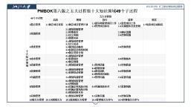

10.1 什么是项目整合管理
项目整合管理的过程及其主要输出
项目开始
项目结束
启动过程组
  1.制定项目章程 输出: 项目章程，假设日志
规划过程组
  2.制定项目管理计划 输出: 项目管理计划
执行过程组
  3.指导与管理项目工作 输出:可交付物，工作绩效信息，变更请求，项目管理计划更新，项目文档更新
  4.管理项目知识 输出: 经验教训登记册，项目管理计划更新，
监控过程组
  5.监控项目工作 输出:变更请求，项目管理计划更新，项目文档更新
  6.实施整体项目变更控制 输出:变更请求状态更新，变更日志，项目管理计划更新，项目文档更新
收尾过程组
  7.结束项目或阶段 输出:最终产品、服务或成果，组织过程资产更新
Notes:
项目整合管理 是唯一涉及全部五个过程组的管理
1.要做吗？做什么？
2.什么时候做什么？
3.怎么做？得到了什么？
4.有什么经验？
5.做得怎样？
6.需要调整吗？
7.结束，打印战场

Slide 99

启动过程组
项目整体管理
项目沟通管理
4.1
制定项目章程
10.1
识别干系人
环形线内的过程是整体管理知识领域的一部分，该知识领域协调与统一其他各知识领域的过程。
Notes:
在项目启动过程组只有二个子过程，制定顶目章程时要同时识别项目利益相关方，谁是项目的发起人，确定关键相关方名单
（在学习项目整体管理时，了解五大过程与项目整体管理及其它各子过程之间的关系）

Slide 100
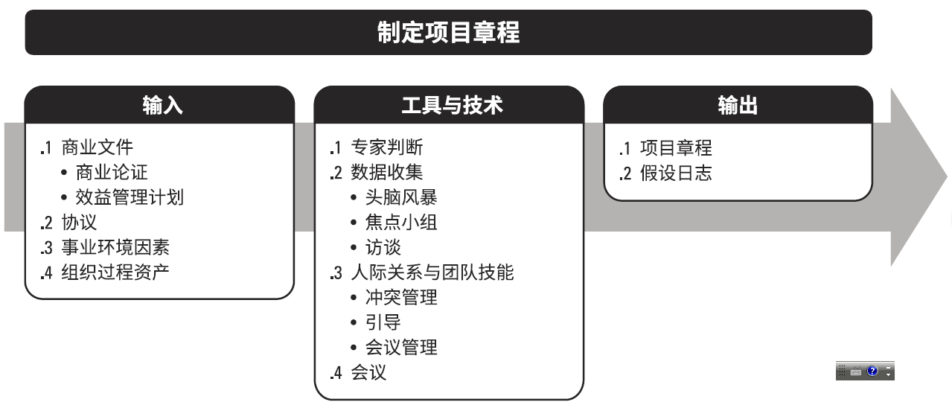
10.2 制定项目章程
  制定项目章程：是编写一份正式批准项目并授权项目经理在项目活动中使用组织资源的文件的过程；是指导项目业务和管理工作的“根本大法” 。
Notes:
在公司高管决定实施某个项目后，需要向有关人员通告项目情况，需要创建和分发授权批准项目启动的文件。可以有不同的形式， 常见的形式就是项目章程（project charter）. 它指明了项目的目标和管理的方向。
理想的是，项目经理一起参与制定项目章程。项目章程可能是一份长长的文件，也有的只是简单的约定。
制定项目章程过程 属于 启动过程组。同在启动过程组 还有 项目干系人管理的 识别干系人过程
过程方法：使用工具和技术，输入经过加工处理，得到输出
4.1.1 制定项目章程：输入
4.1.1.1 商业文件
在商业论证（见 1.2.6.1 节）和效益管理计划（见 1.2.6.2 节）中，可以找到关于项目目标以及项目对业务目标的贡献的相关信息。虽然商业文件是在项目之前制定的，但需要定期审核。
商业论证。经批准的商业论证或类似文件是最常用于制定项目章程的商业文件。商业论证从商业视角描述必要的信息，并且据此决定项目的期望结果是否值得所需投资。高于项目级别的经理和高管们通常使用该文件作为决策的依据。一般情况下，商业论证会包含商业需求和成本效益分析，以论证项目的合理性并确定项目边界。
商业文件的形式可能是立项建议书，可行性报告，商业计划书等。
商业论证的编制可由以下一个或多个因素引发：
市场需求（例如，为应对汽油紧缺，某汽车制造商批准一个低油耗车型的研发项目）；
组织需要（例如，因为管理费用太高，公司决定合并一些职能并优化流程以降低成本）；
客户要求（例如，为了给新工业园区供电，某电力公司批准一个新变电站建设项目）；
技术进步（例如，基于技术进步，某航空公司批准了一个新项目，来开发电子机票以取代纸质机票）；
法律要求（例如，某油漆制品厂批准一个项目，来编写有毒物质处理指南）；
生态影响（例如，某公司批准一个项目，来降低对环境的影响）；
社会需要（例如，为应对霍乱频发，某发展中国家的非政府组织批准一个项目，为社区建设饮用水系统和公共厕所，并开展卫生教育）。
4.1.1.2 协议
协议有多种形式，包括合同、谅解备忘录（MOUs）、服务水平协议（SLA）、协议书、意向书、口头协议、电子邮件或其他书面协议。也可能来自政府的项目，也有合同。
4.1.1.3 事业环境因素
能够影响制定项目章程过程的事业环境因素包括（但不限于）：
政府或行业标准（如产品标准、质量标准、安全标准和工艺标准）；
法律法规要求和（或）制约因素；
市场条件；
组织文化和政治氛围；
组织治理框架（通过安排人员、制定政策和确定过程，以结构化的方式实施控制、指导和协调，以实现组织的战略和运营目标）；
相关方的期望和风险临界值。
4.1.1.4 组织过程资产
能够影响制定项目章程过程的组织过程资产包括（但不限于）：
组织的标准政策、流程和程序；
项目组合、项目集和项目的治理框架（用于提供指导和制定决策的治理职能和过程）；
监督和报告方法；
模板（如项目章程模板）；
历史信息与经验教训知识库（如项目记录与文件、关于以往项目选择决策的结果及以往项目绩效的信息）。

Slide 101
10.2 制定项目章程
项目章程主要内容
  项目章程记录了关于项目和项目预期交付的产品、服务或成果的高层级信息，如：
    项目名称和批准日期；
    项目经理姓名和联系方式；
    项目目的；
    可测量的项目目标和相关的成功标准；
    高层级需求；
    高层级项目描述、边界定义以及主要可交付成果；
    整体项目风险；
    总体里程碑进度计划；
    预先批准的财务资源；
    关键相关方名单；
    项目审批要求；
    项目退出标准；
    委派的项目经理及其职责和职权；
    发起人或其他批准项目章程的人员的姓名和职权。
Notes:
可惜，很多内部项目，例如那个DNA测试仪器项目，并没有项目章程。它们通常有一份预算和总体指南，但并不是正式签署过的文件。如果 Nick能提交一份信息完整的项目章程，高层管理者就能得到相关业务信息，也容易对项目进行管理。
一般项目章程不难创建，困难的是怎样使拥有知识和权威的人去编写和签署项目章程。因为 Nick 是项目经理，高层管理者应该与他一起重新审视章程。
项目章程可能是项目任务书。常常，项目经理对项目理解最深，项目章程由项目经理起草，由公司高层审批。

Slide 102
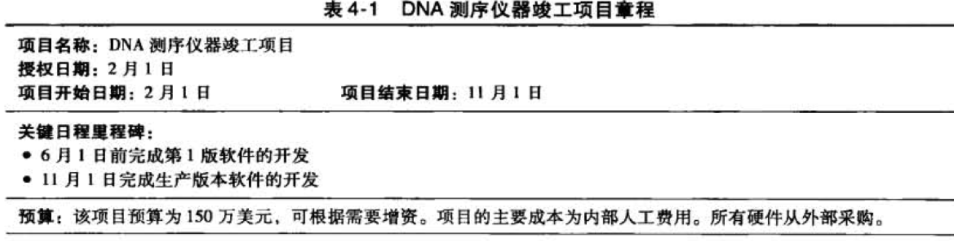
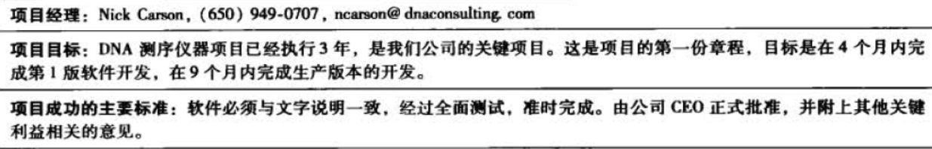
10.2 制定项目章程
示例： DNA 测序仪器竣工项目章程

Slide 103
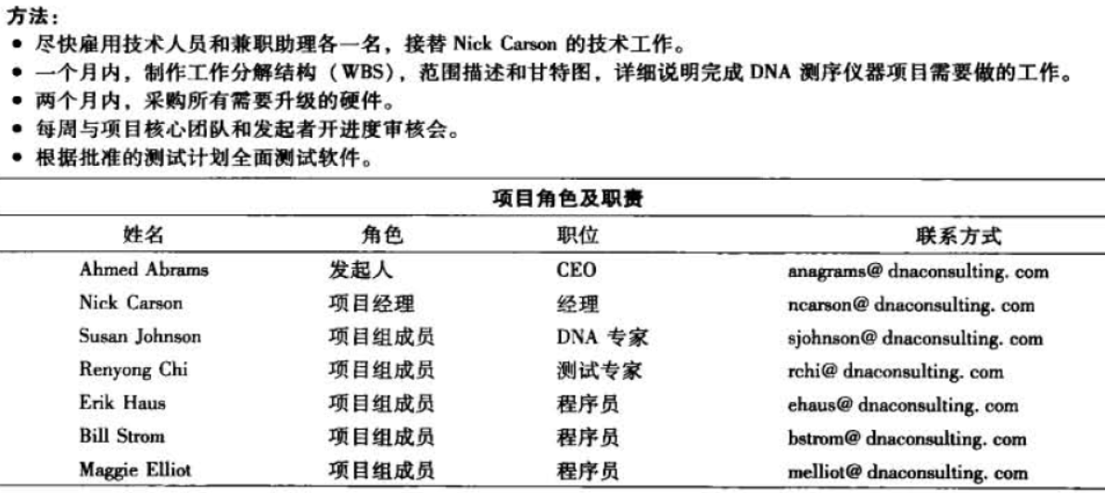
10.2 制定项目章程

Slide 104
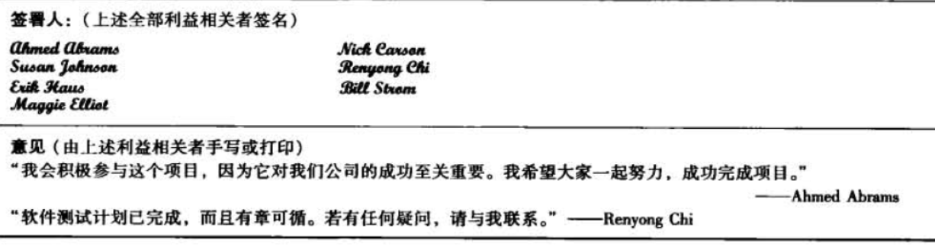
10.2 制定项目章程
Notes:
这是一个简单示例，通常，实际的章程可能详细得多。

Slide 105
扩展阅读
2013年，某国际知名电子设备生产企业A公司找到企业管理咨询B公司，向B公司表达了其在项目组合管理中的困惑……
A公司的项目管理以单项目管理为主，单个项目分别由来自不同的职能部门执行，部门之间的合作关系仅限于日常运作中的职能关系，并无项目关系，这种结构导致了项目之间在建立组合的过程中很难实现接口的完整性，且可共享的部门资源也无法得到高效应用，彼此间的少量沟通使得项目潜在风险的增加，整个大项目的最终可交付成果往往受到单项目或部门的因素而无法保证工期和质量，A公司希望B公司能够给出建议，将这种模式转变为可供项目组合利用的有效途径？
在此要求下，B公司认为，实现项目组合管理：第一，必须打破部门之间的“隔阂”，建立有效的会议机制和有效的资源共享机制；第二，为了能够更快更好地响应这项措施的执行，必须由高级管理层来直接管理和处理第一步所提出的建议；第三，统一接受人力资源的新规定，即统一建立培训机制，为整合资源和建立项目管理标准奠定有效基础；第四：学会使用信息化手段处理日常项目管理工作，将项目管理逐步过渡到与企业同步的项目化管理过程中来；第五：以项目型组织和职能式组织的混合方式建立一套模板，在未来的项目管理中以此模板为基础，实施企业组合项目管理目的。

Slide 106
扩展阅读
1、 建立具体项目组合管理方案
B公司根据根据对A企业的分析，提出具体方案：企业副总裁、或诸如此职能职位的管理者担任项目经理，各个部门作为实施方，由项目经理统一调用，按照项目管理过程中的启动、规划、执行、监控、收尾过程组来实现项目的最终可交付物，这样就弱化了部门之间强有力的职能性，打破了部门之间的沟通障碍，项目的完成将严格按照流水线执行，更加强调了项目型组织的特征。
2、建立企业项目管理模板
模板可以是项目基准，当然可能还涉及计划中的其他未定因素，在对项目管理计划进行多方面确认后，可以建立初步基准信息。A企业在未来很长一段时间都将执行类似“产品组合项目”的项目管理。项目的实施过程即第一层是利用“产品组合项目”管理确立优先级，第二层是按照项目的启动、规划、执行、监控、收尾的过程展示，第三层是具体细化下的过程组，这里将包括：（1）启动过程组中，需要明确每个项目在每次执行情况下的概要目标，概要预算和日期，并明确副总作为项目经理统领整个项目。（2）规划过程是对未来需要执行的工作进行详细计划的过程，这个过程是A公司进行组合管理的重点。（3）将规划过程内容输入Project软件中。（4）建立任务和资源关系，将资源有效的分配到这些任务中去，要不出现冲突和闲置。（5）对模板进行演示。
3、实施项目和监控
所建立的模板进过测试后投入运营，服务器必须要技术上的大力支持，避免服务器出错而导致整个链条的变化。
在执行此方案后，A公司顺利实现了多项目组合管理，有效调用组织可用资源，并合理安排资源的去向，在最佳的范围控制内，实现组织目标。

Slide 107
扩展阅读
“西游记”古代最成功的项目管理案例，http://www.enet.com.cn/article/2008/1024/A20081024378049.shtml。
怎么才能结束该电子政务项目？ http://www.mypm.net/case/show_case_content.asp?caseID=3582。
如何处理由“赵括”管理的高风险项目？ http://www.mypm.net/case/show_case_content.asp?caseID=3558。
编排春节晚会小品的项目，http://www.mypm.net/case/show_case_content.asp?caseID=1377。
人在职场，如何“自我提升”？ http://www.mypm.net/case/show_case_content.asp?caseID=3564。

